Slide 1
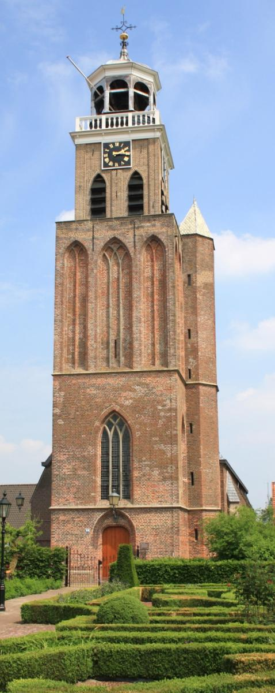

Welkom
Voorganger:
Ds. Douwe Wijmenga
Ouderling van dienst:
Gert Hulleman
Muzikale begeleiding:
Erik Hofstede
Schriftlezingen:
Titus 3: 4 – 7
Lucas 3: 15 - 22
Notes:
*
*

Slide 2

Collecten
De collecte in de dienst is bestemd voor de diaconie KIA
De collecte bij de uitgang is bestemd voor de instandhouding van het kerkgebouw.
Via de Scipio-app van de
Mariakerk kunt u thuis of in
de kerk ook geven.

Slide 3
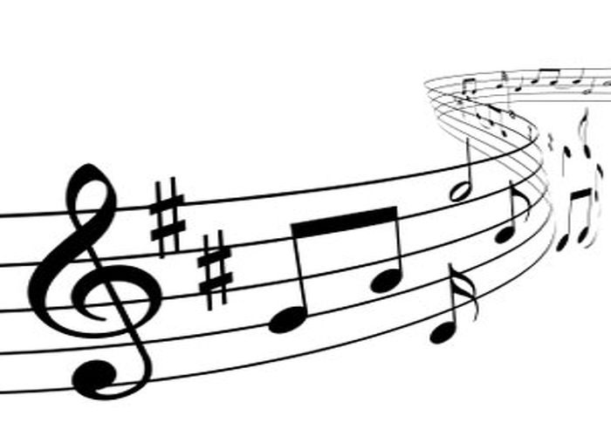
Zangdienst “Zingen verbindt”
Vanavond is er weer een zangdienst in de Mariakerk, Bisschopstraat 32, om 19.00 uur in Vollenhove. Kerk open vanaf 18.30 uur. Vind jij het fijn om te zingen? Kom dan naar deze samenzangavond met bekende liederen. Samen zingen, ‘verbindt ons met elkaar’. Er worden opwekkingsliederen, psalmen, gezangen evangelische liedbundel en Johannes de Heer liederen gezongen. Er is ook ruimte voor bezinning en persoonlijk gebed. Tijdens de dienst is er een collecte

Slide 4


Slide 5


Slide 7


Slide 8
Welkom
Voorganger:
Ds. Douwe Wijmenga
Ouderling van dienst:
Gert Hulleman
Muzikale begeleiding:
Erik Hofstede
Schriftlezingen:
Titus 3: 4 - 7
Lucas 3: 15 - 22
Notes:
*
*

Slide 9
Voor de dienst NLB 221: 1, 2 en 3
‘ Zo vriendelijk en veilig als het licht ‘

Slide 10
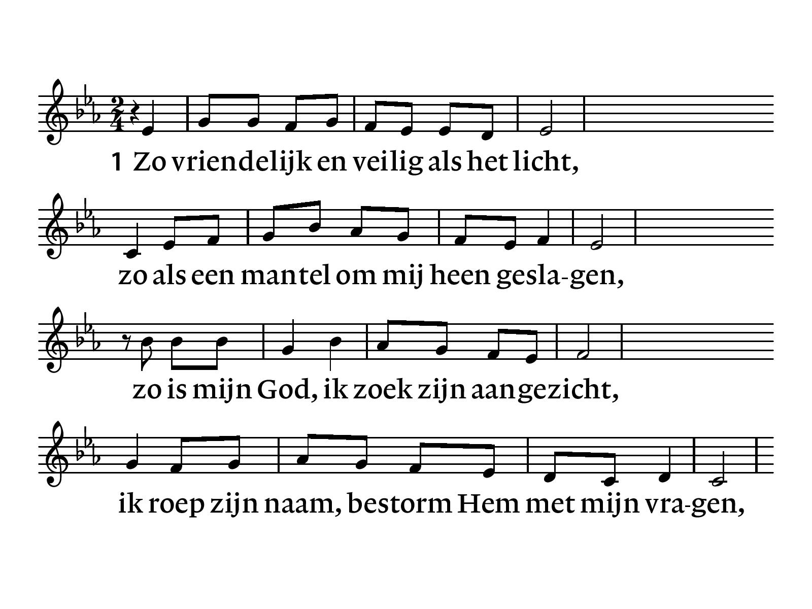

Slide 11
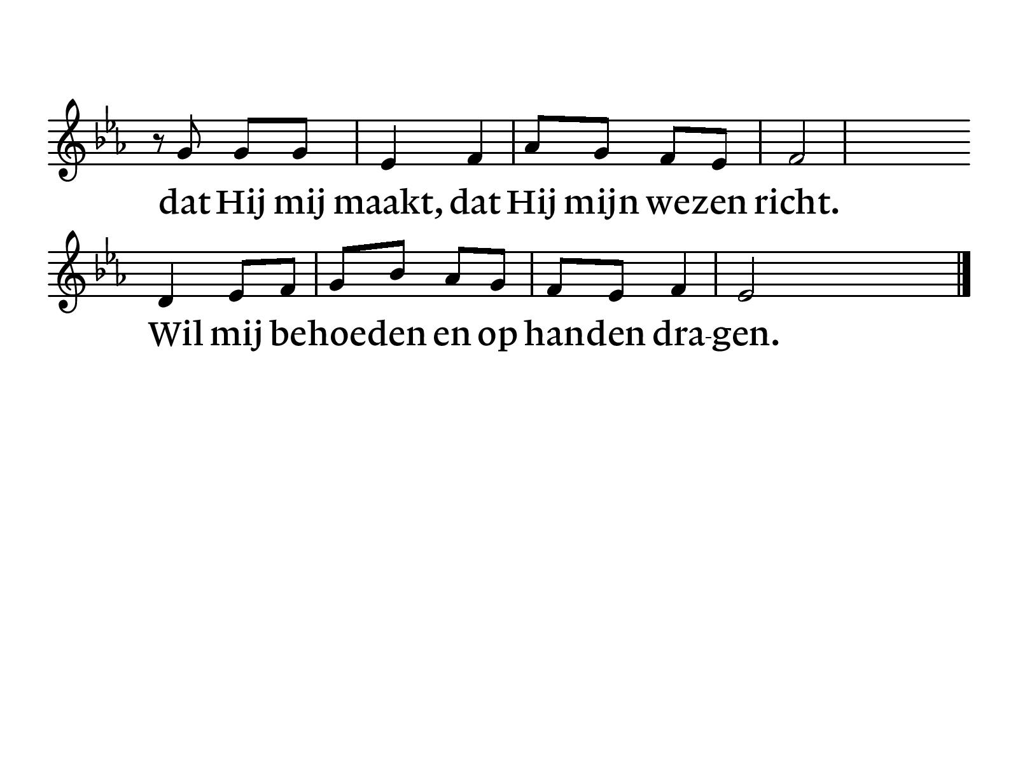

Slide 12
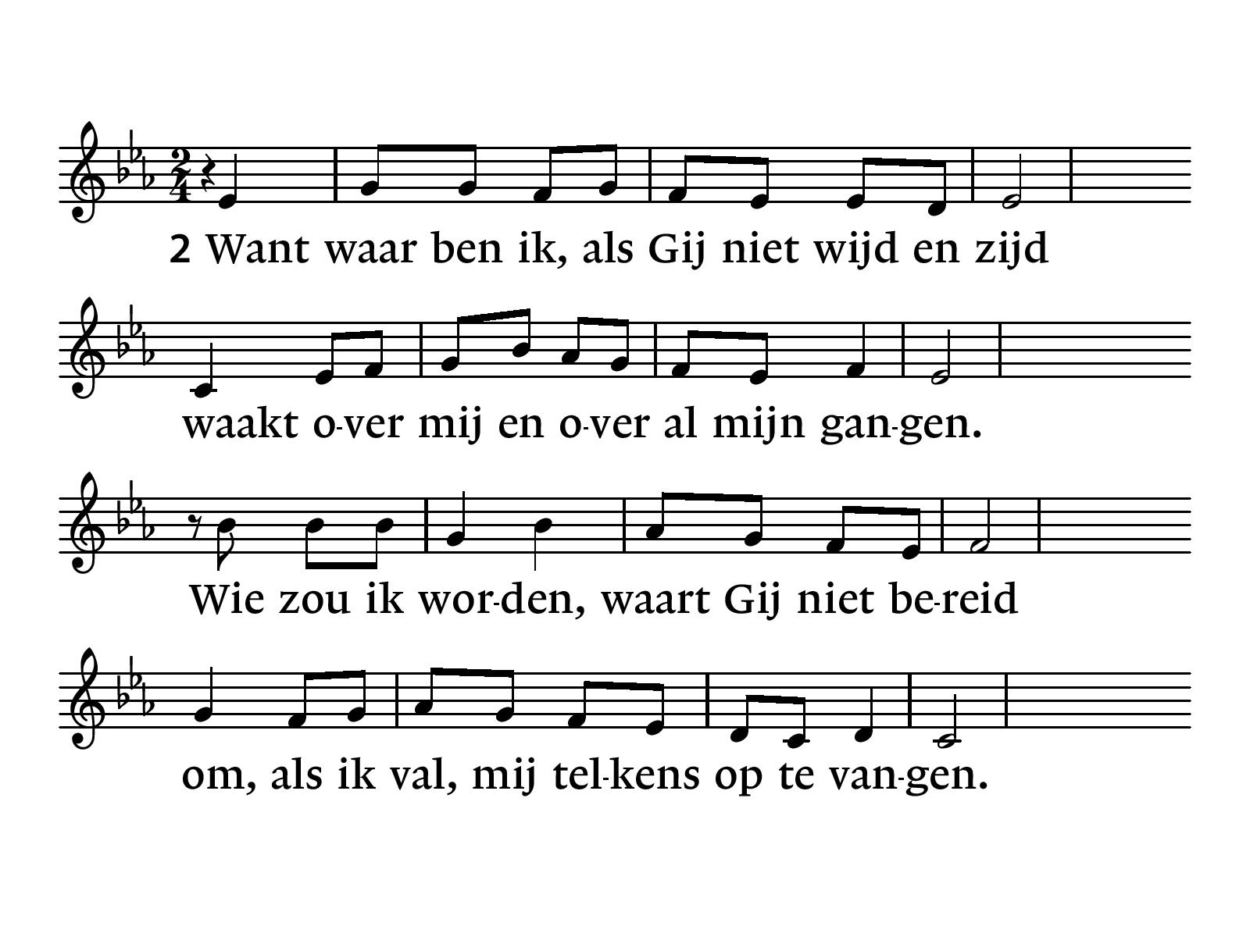

Slide 13
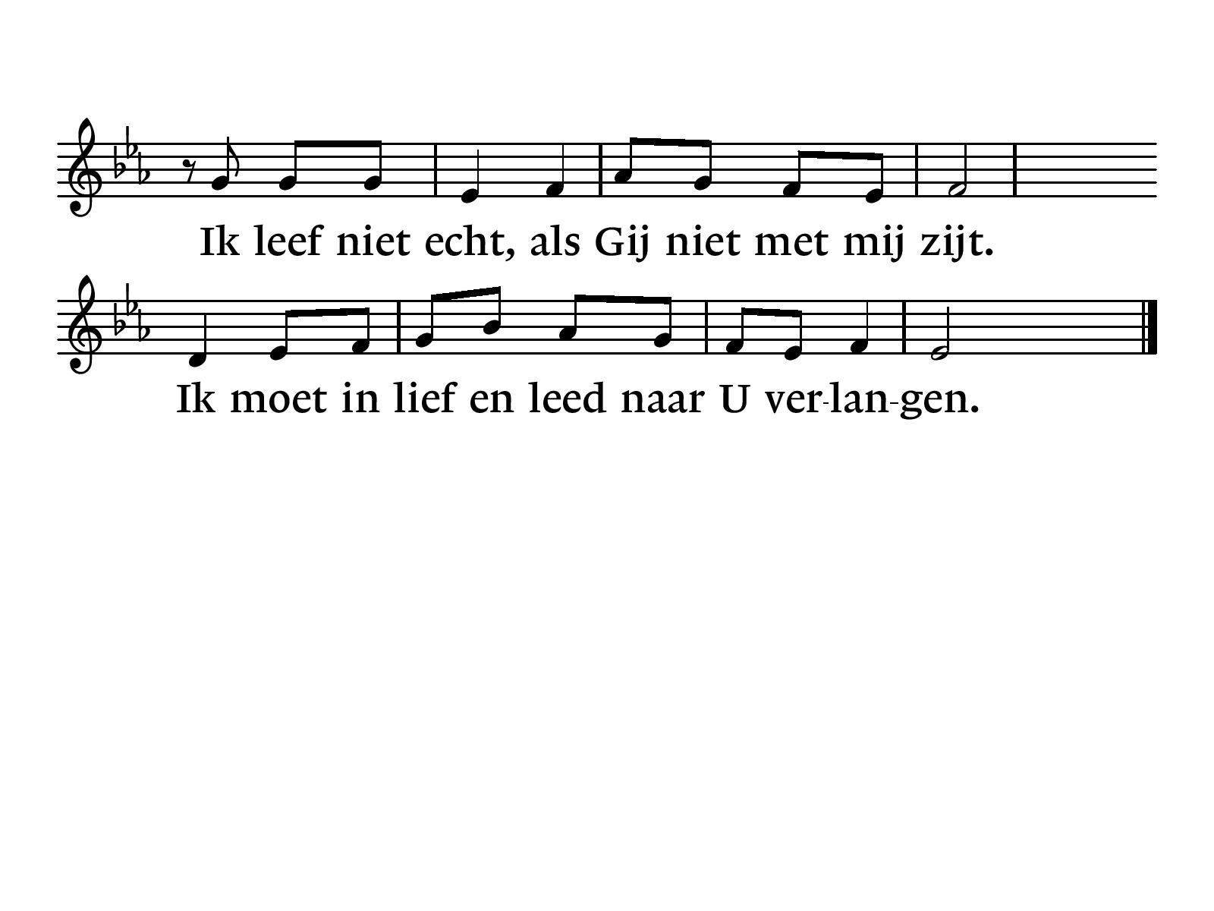

Slide 14
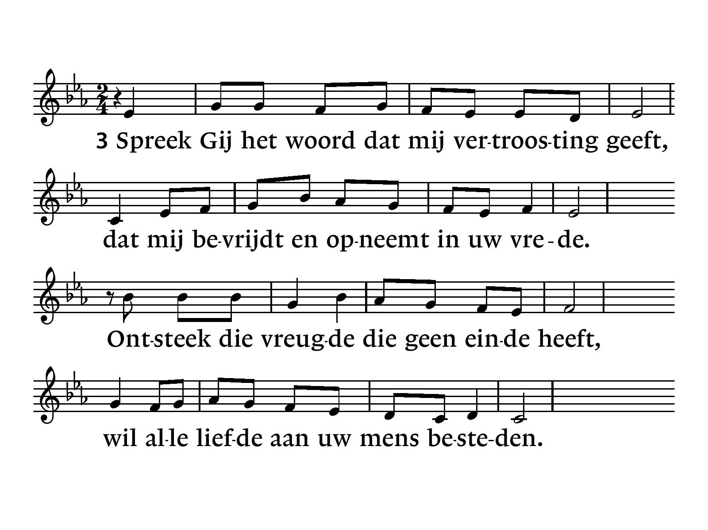

Slide 15
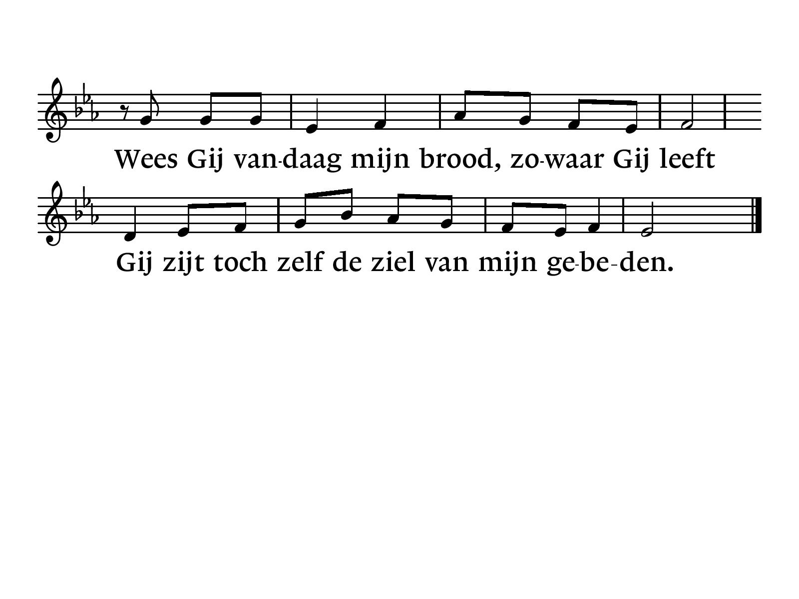

Slide 16
Welkom en mededelingen

Slide 17
Intochtslied Psalm 105: 1 en 16
‘ Loof God de Heer, en laat ons blijde ‘

Slide 18
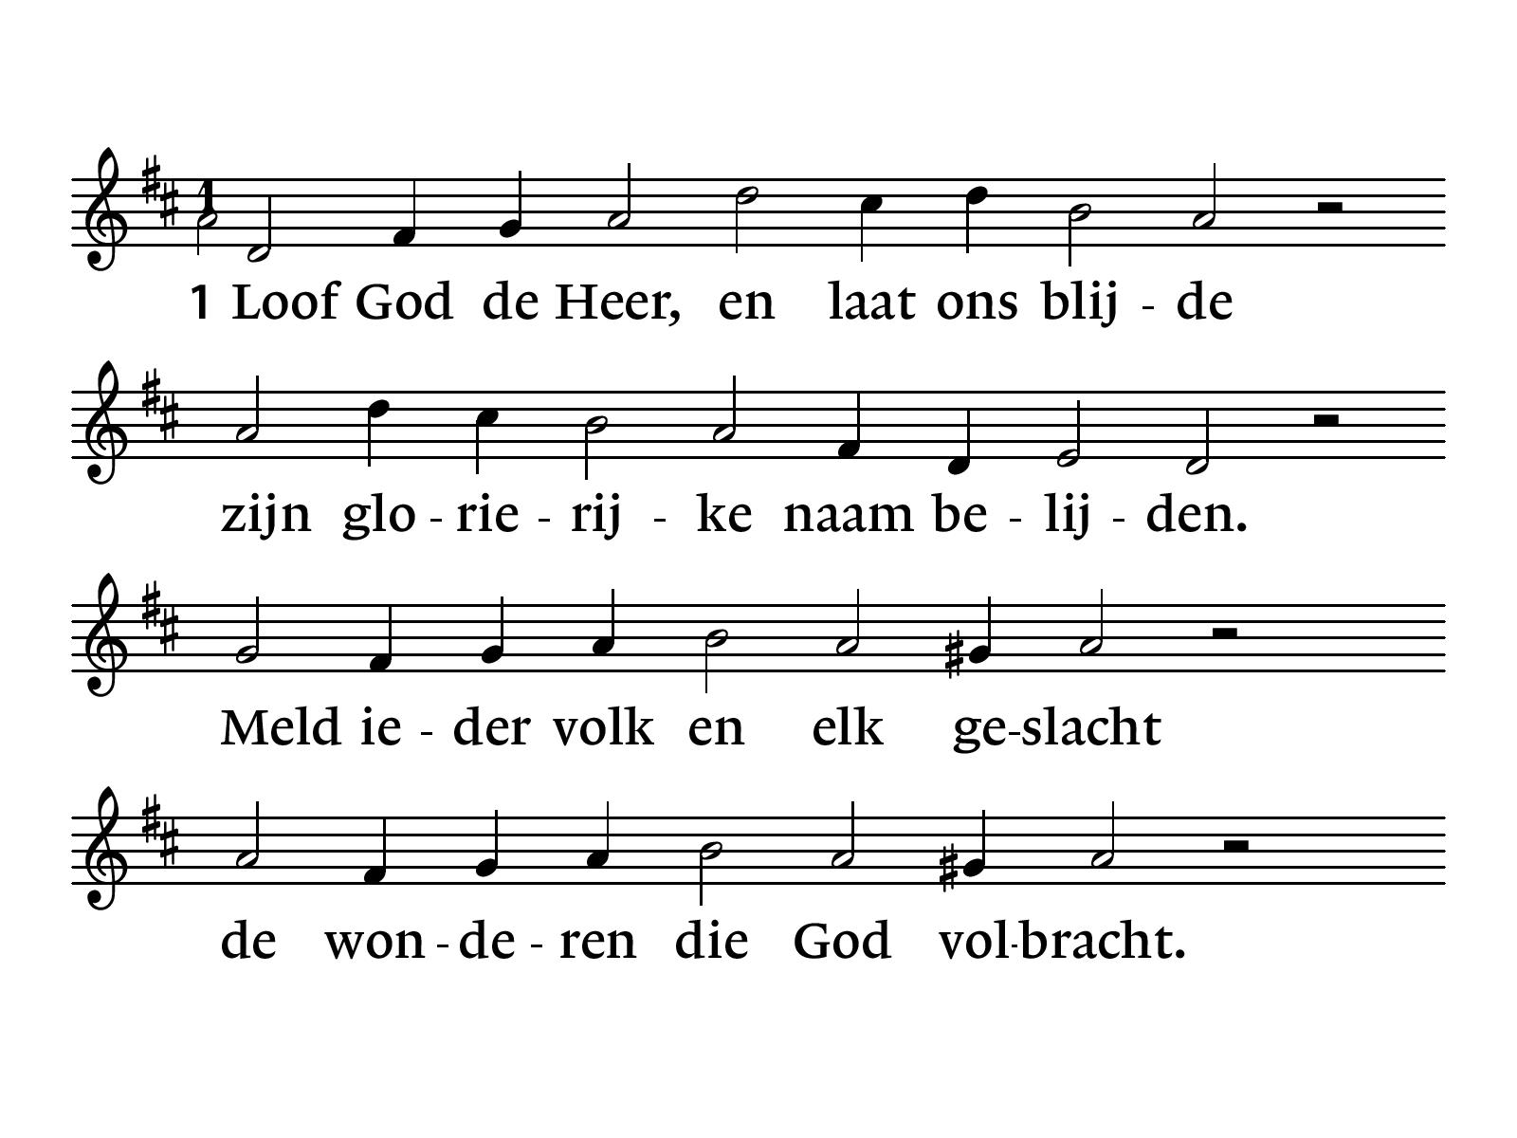

Slide 19
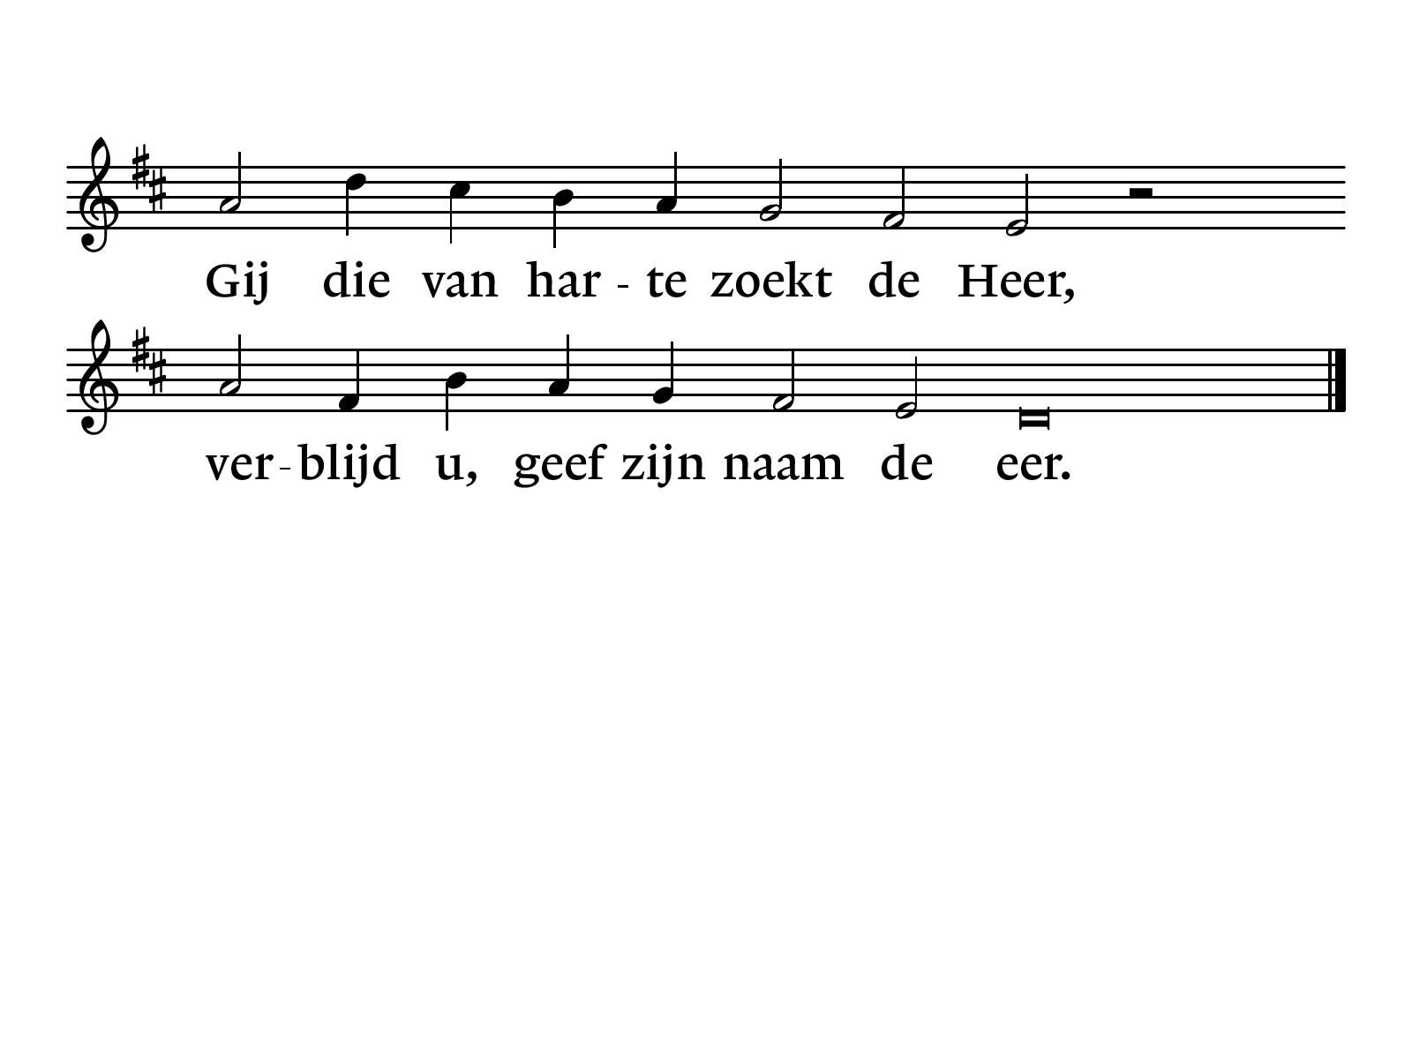

Slide 20
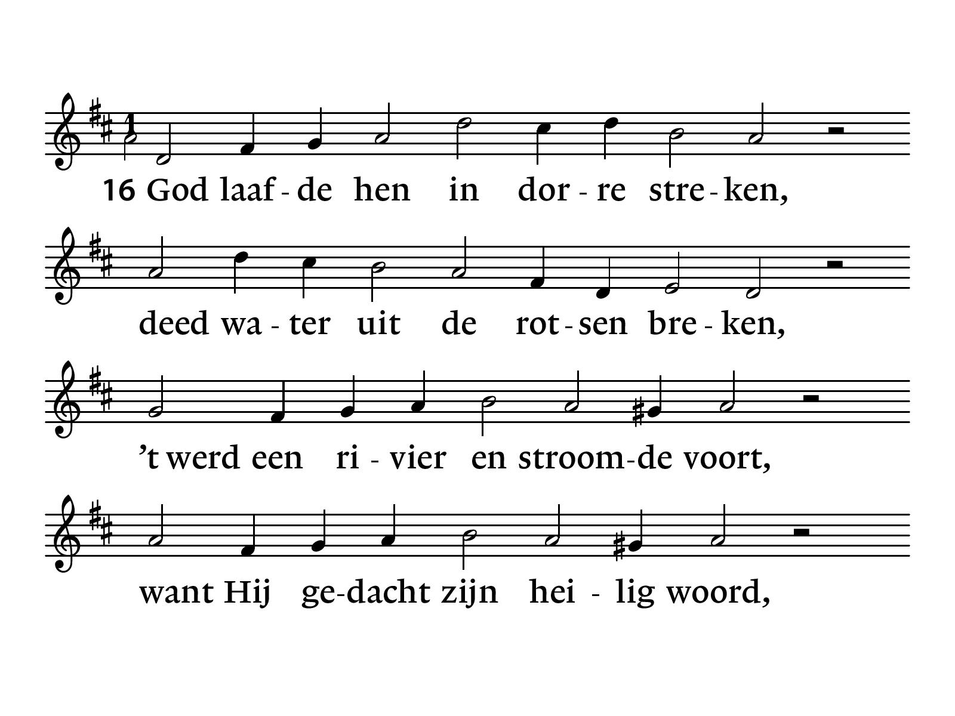

Slide 21
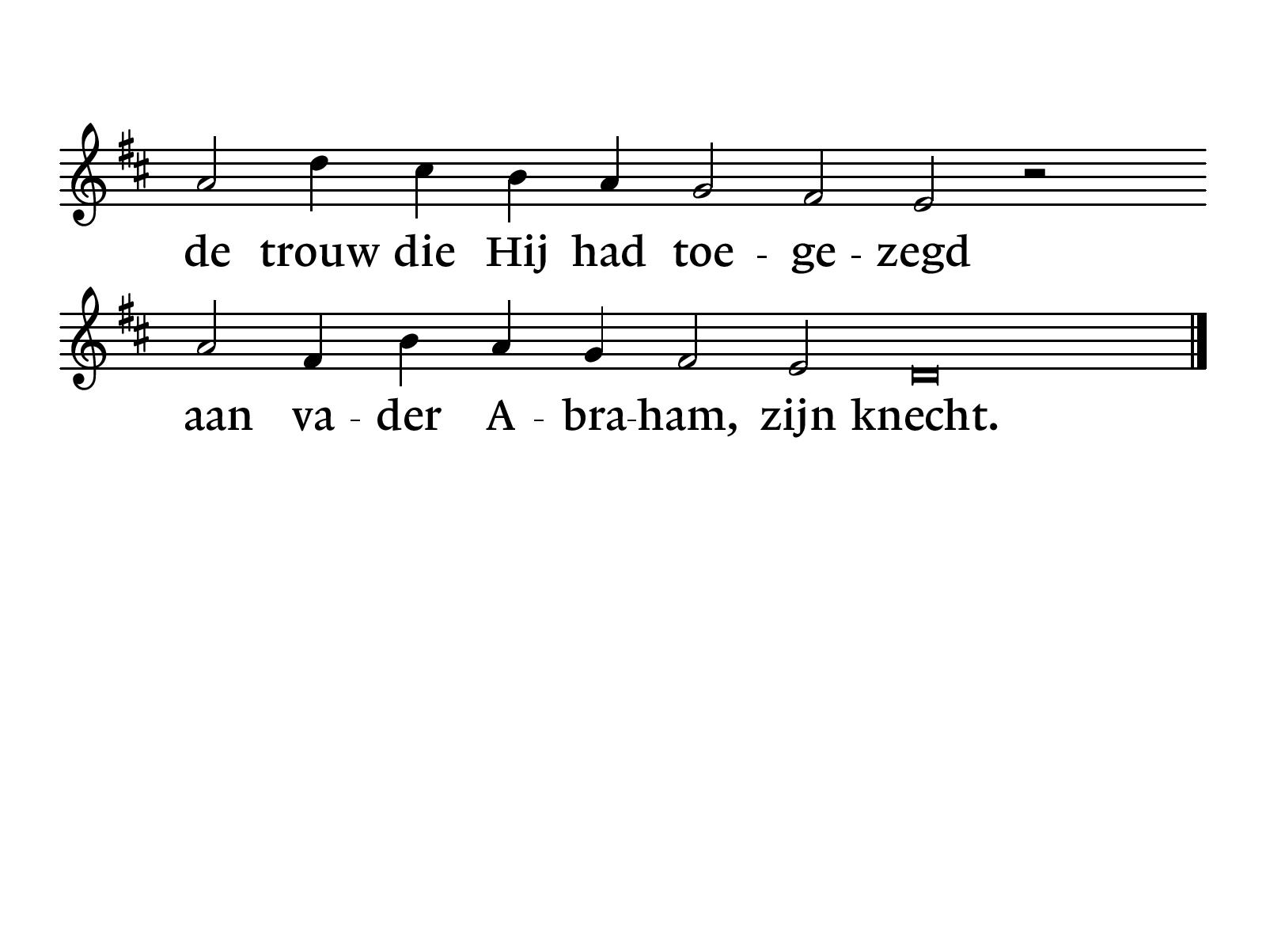

Slide 22
Inleidende woorden

Slide 23
NLB 359
‘ Leven is gegeven ‘

Slide 24
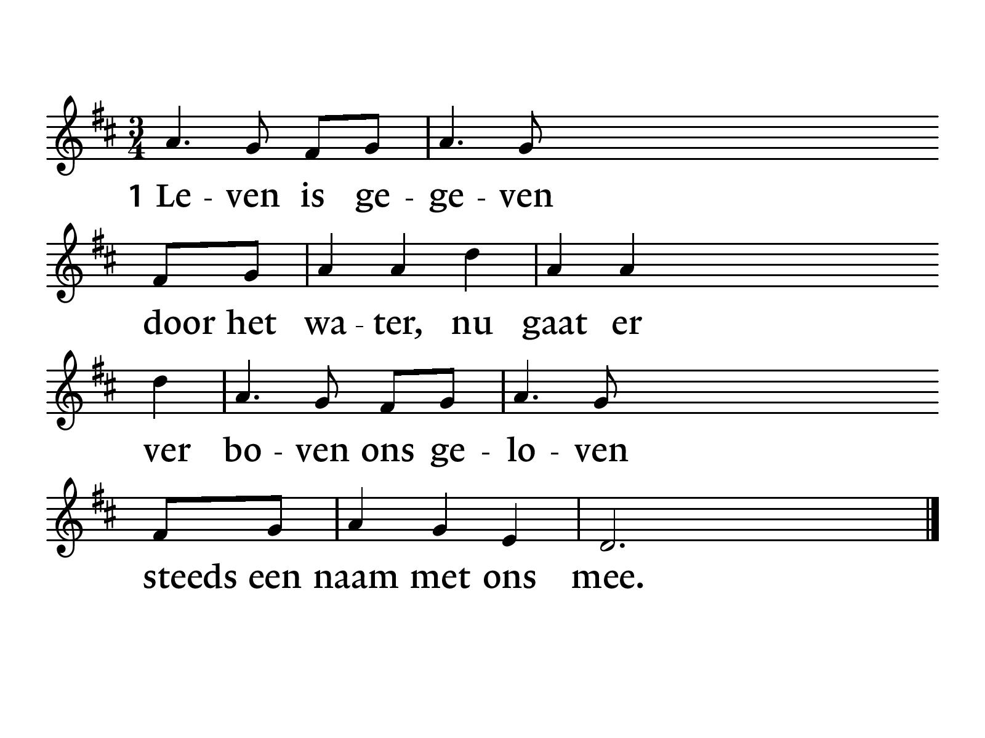

Slide 25
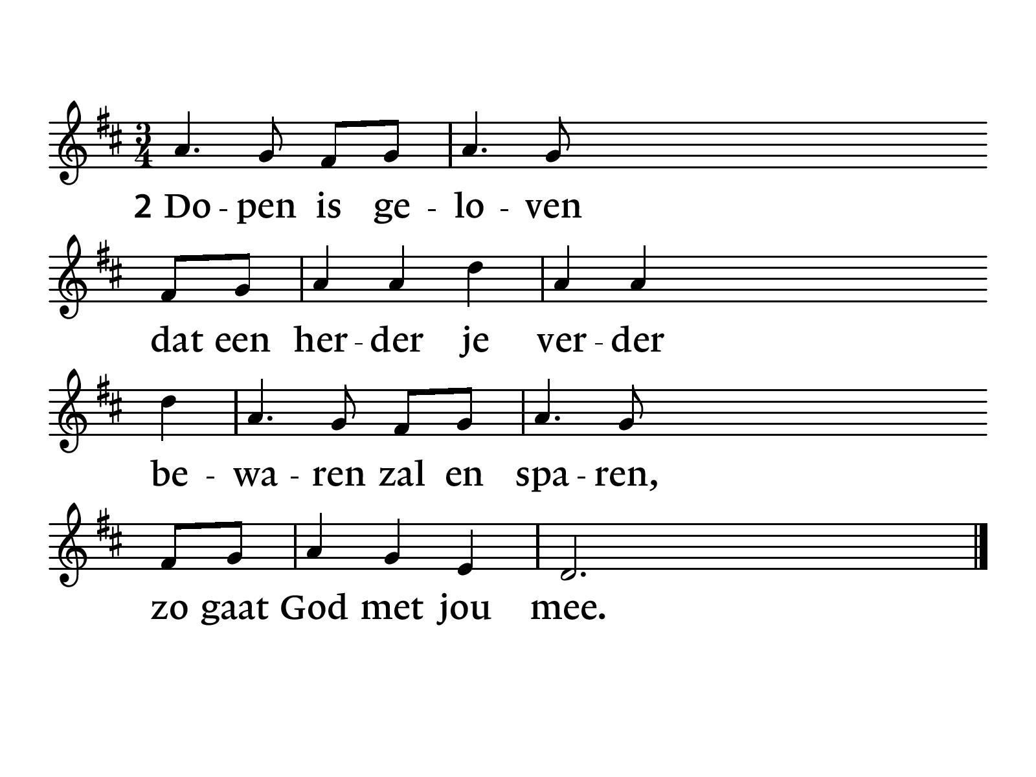

Slide 26
Gebed

Slide 27
NLB 51 b
‘ Create in me a clean heart ‘

Slide 28
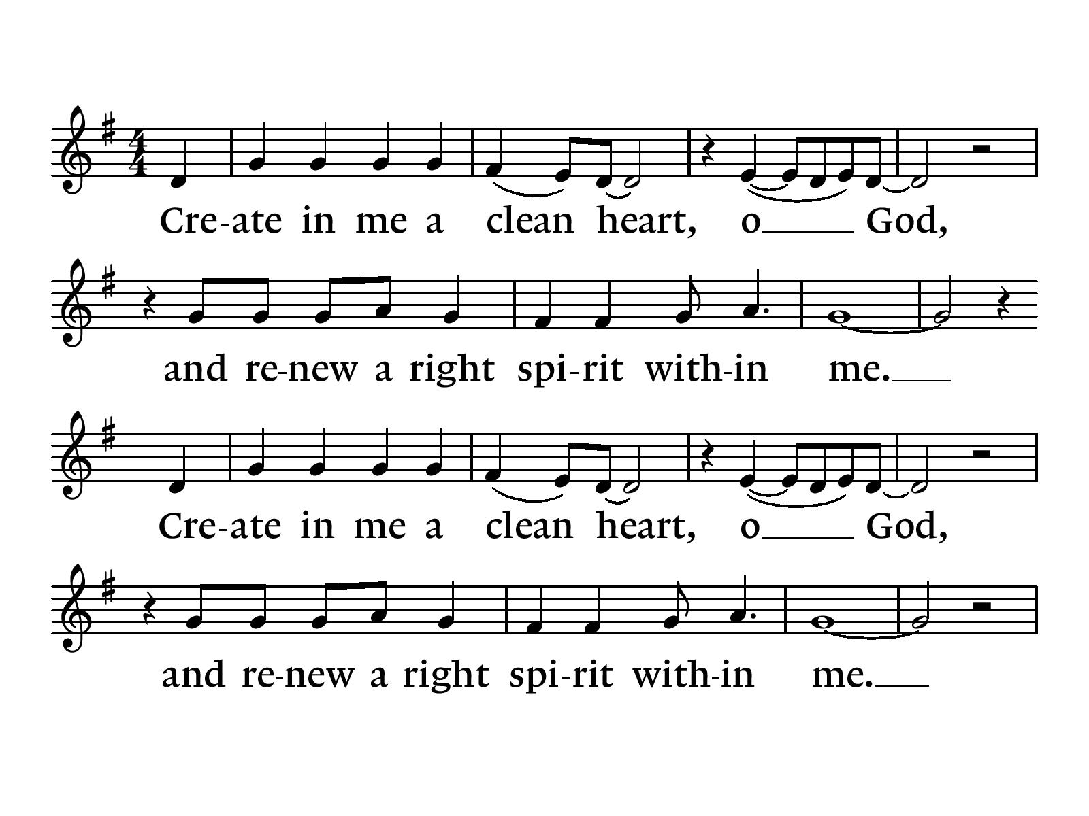

Slide 29
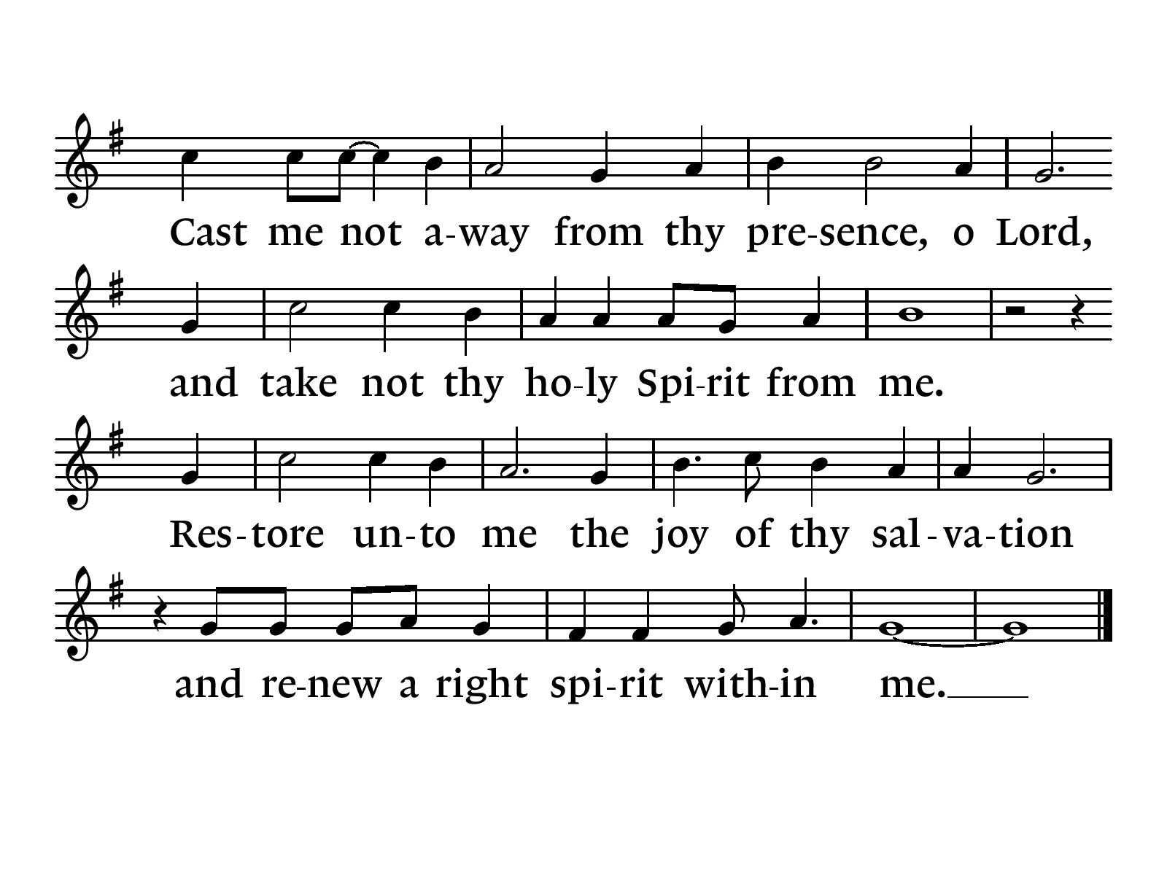

Slide 30
Lezing Titus 3: 4 - 7

Slide 31
₄Maar toen zijn de goedheid en mensenliefde van God, onze redder, openbaar geworden ₅en heeft hij ons gered, niet vanwege onze rechtvaardige daden, maar uit barmhartigheid. Hij heeft ons gered door het bad van de wedergeboorte en de vernieuwende kracht van de heilige Geest,

Slide 32
₆die hij door Jezus Christus, onze redder, rijkelijk over ons heeft uitgegoten. ₇Zo zijn wij door zijn genade als rechtvaardigen aangenomen en krijgen we deel aan het eeuwige leven waarop we hopen.

Slide 33
NLB 311
‘ Wij kiezen voor de vrijheid ‘

Slide 34
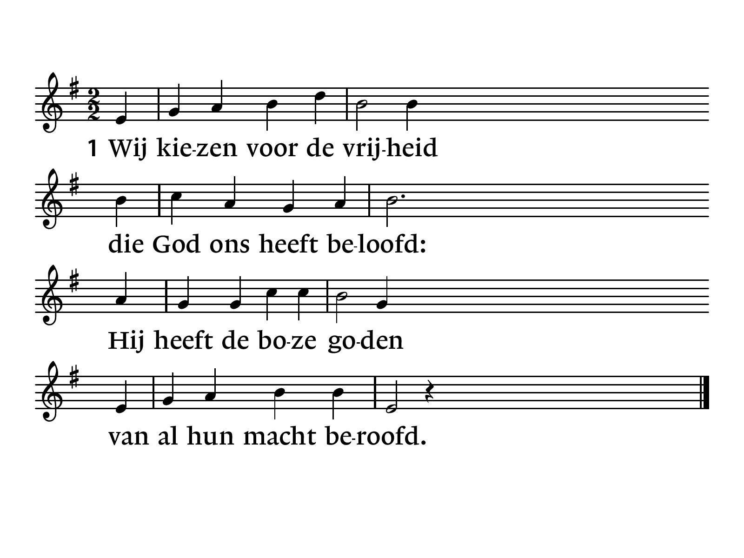

Slide 35
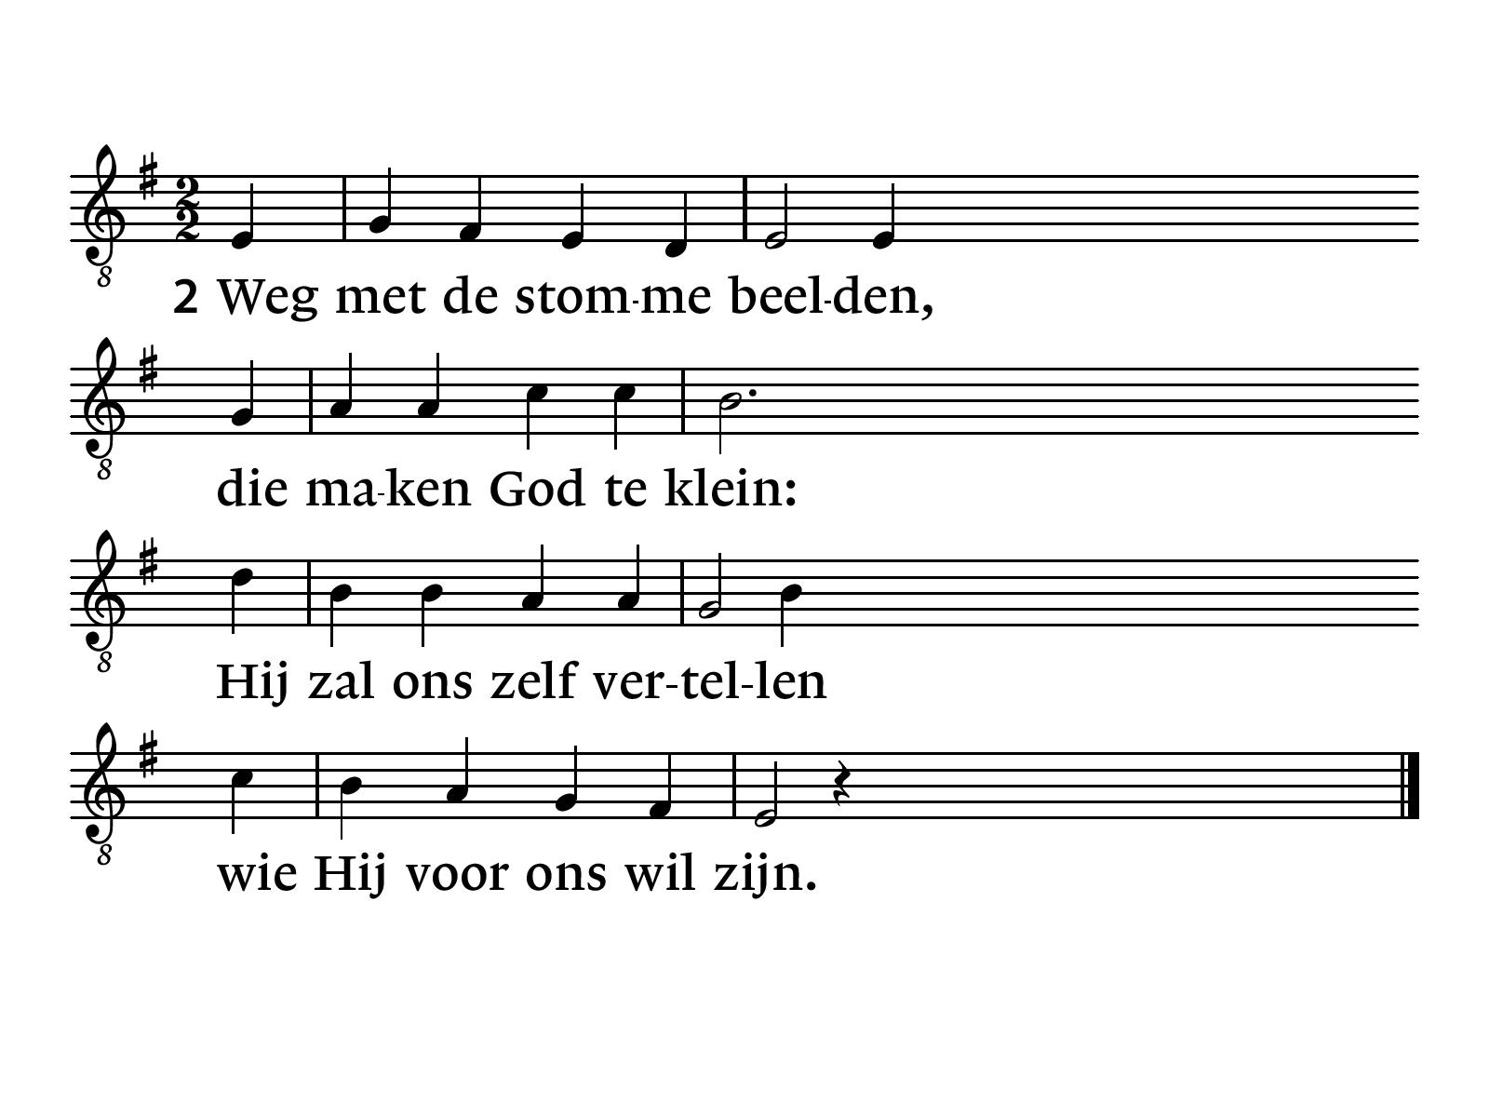

Slide 36
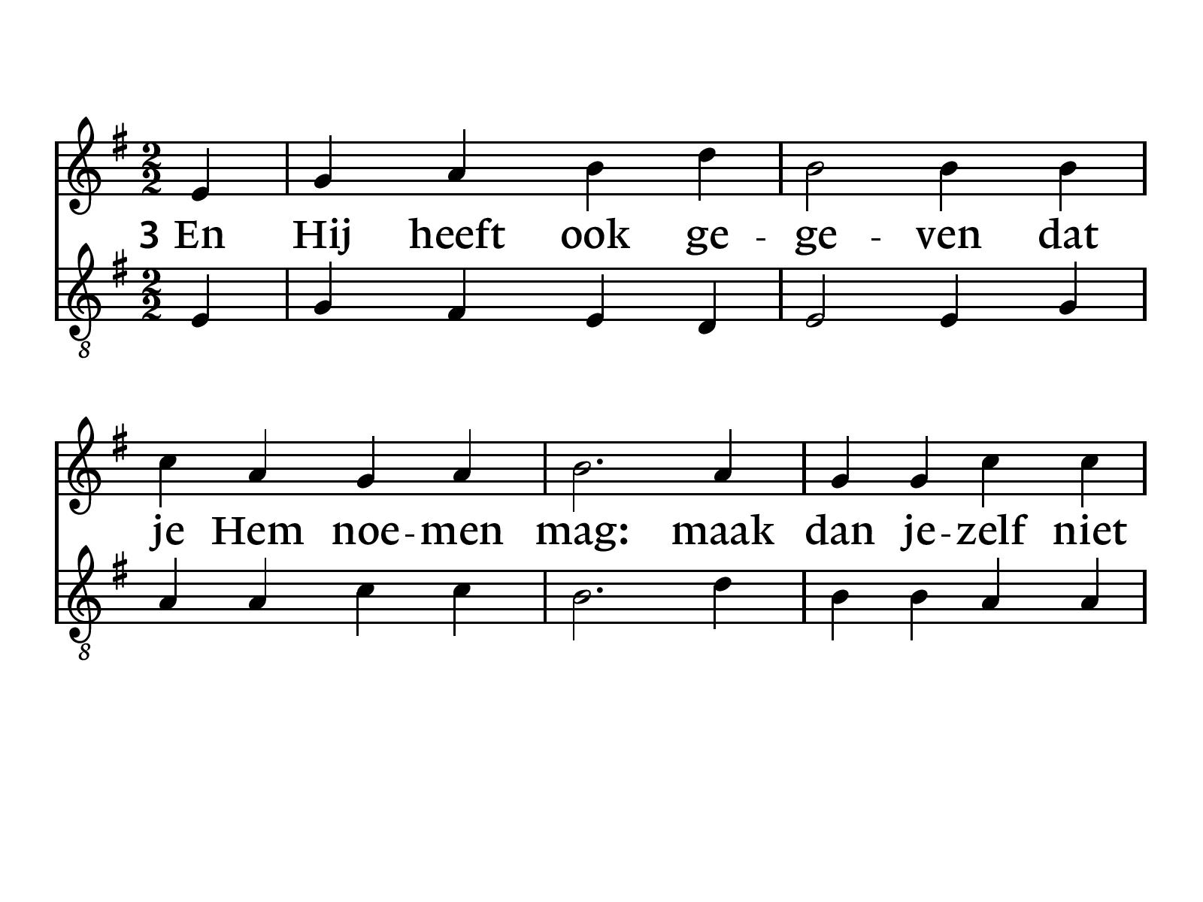

Slide 37
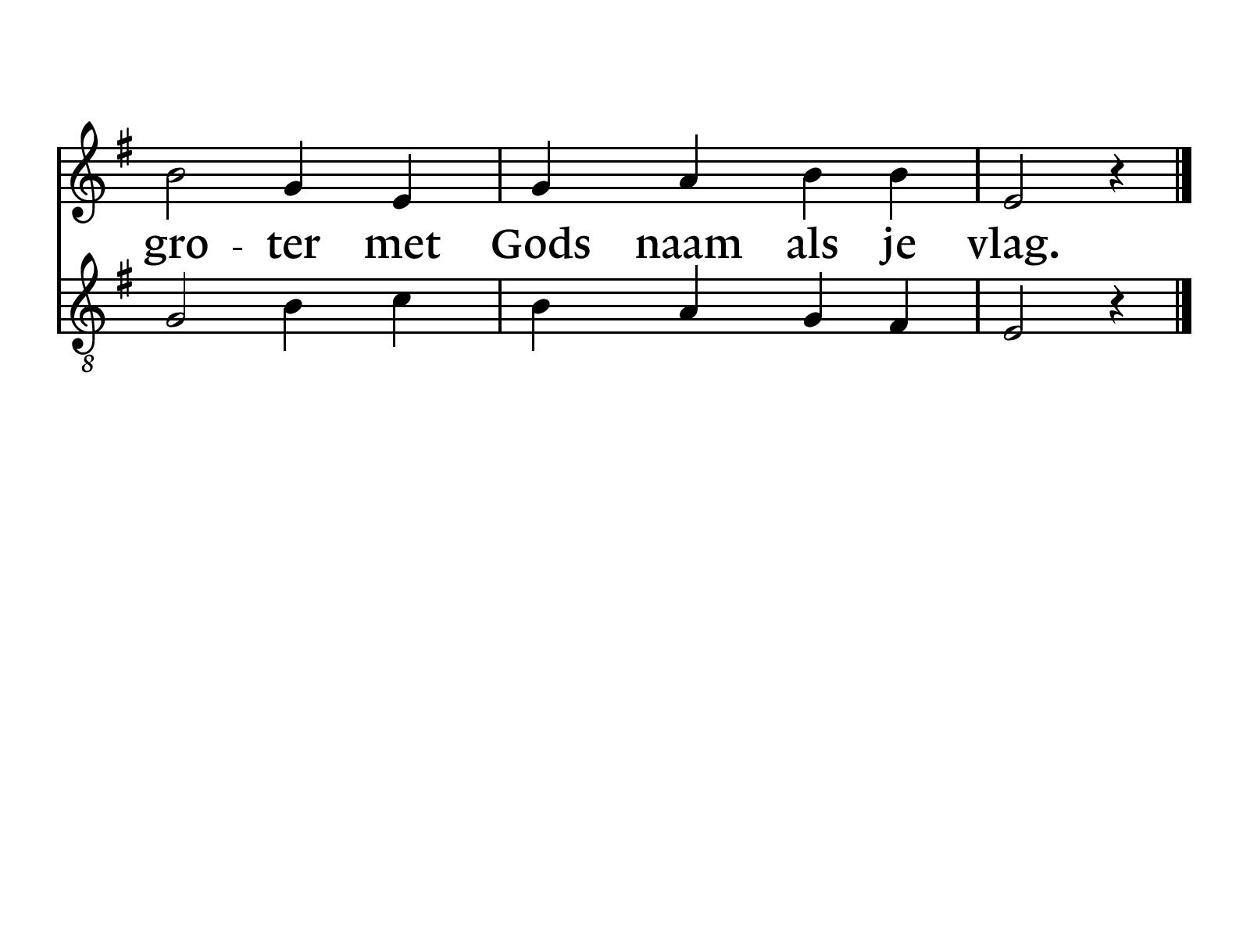

Slide 38
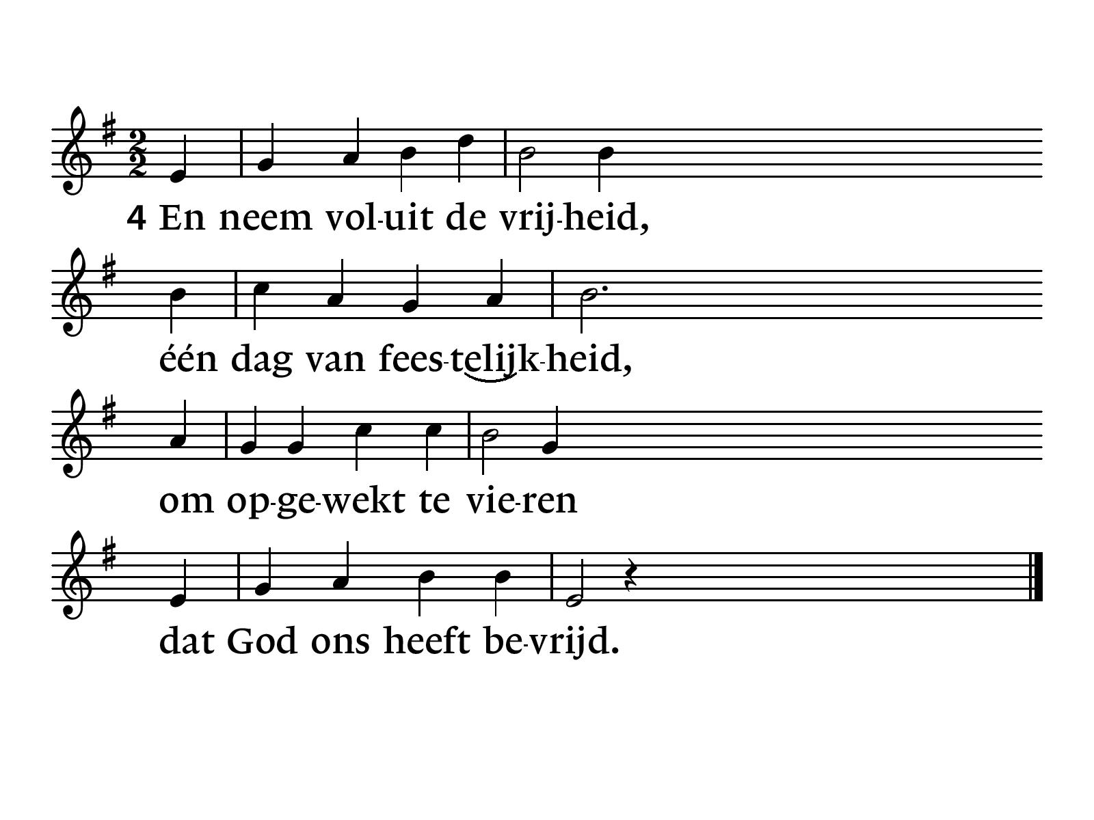

Slide 39
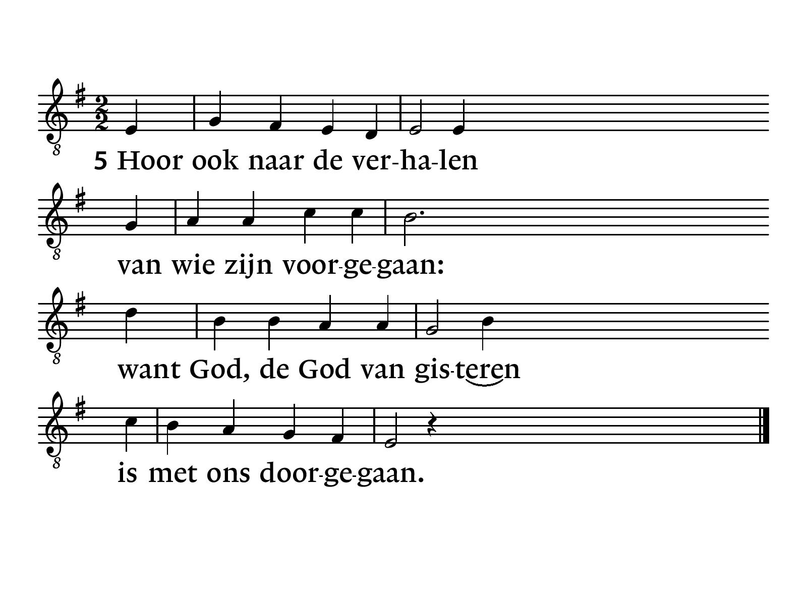

Slide 40
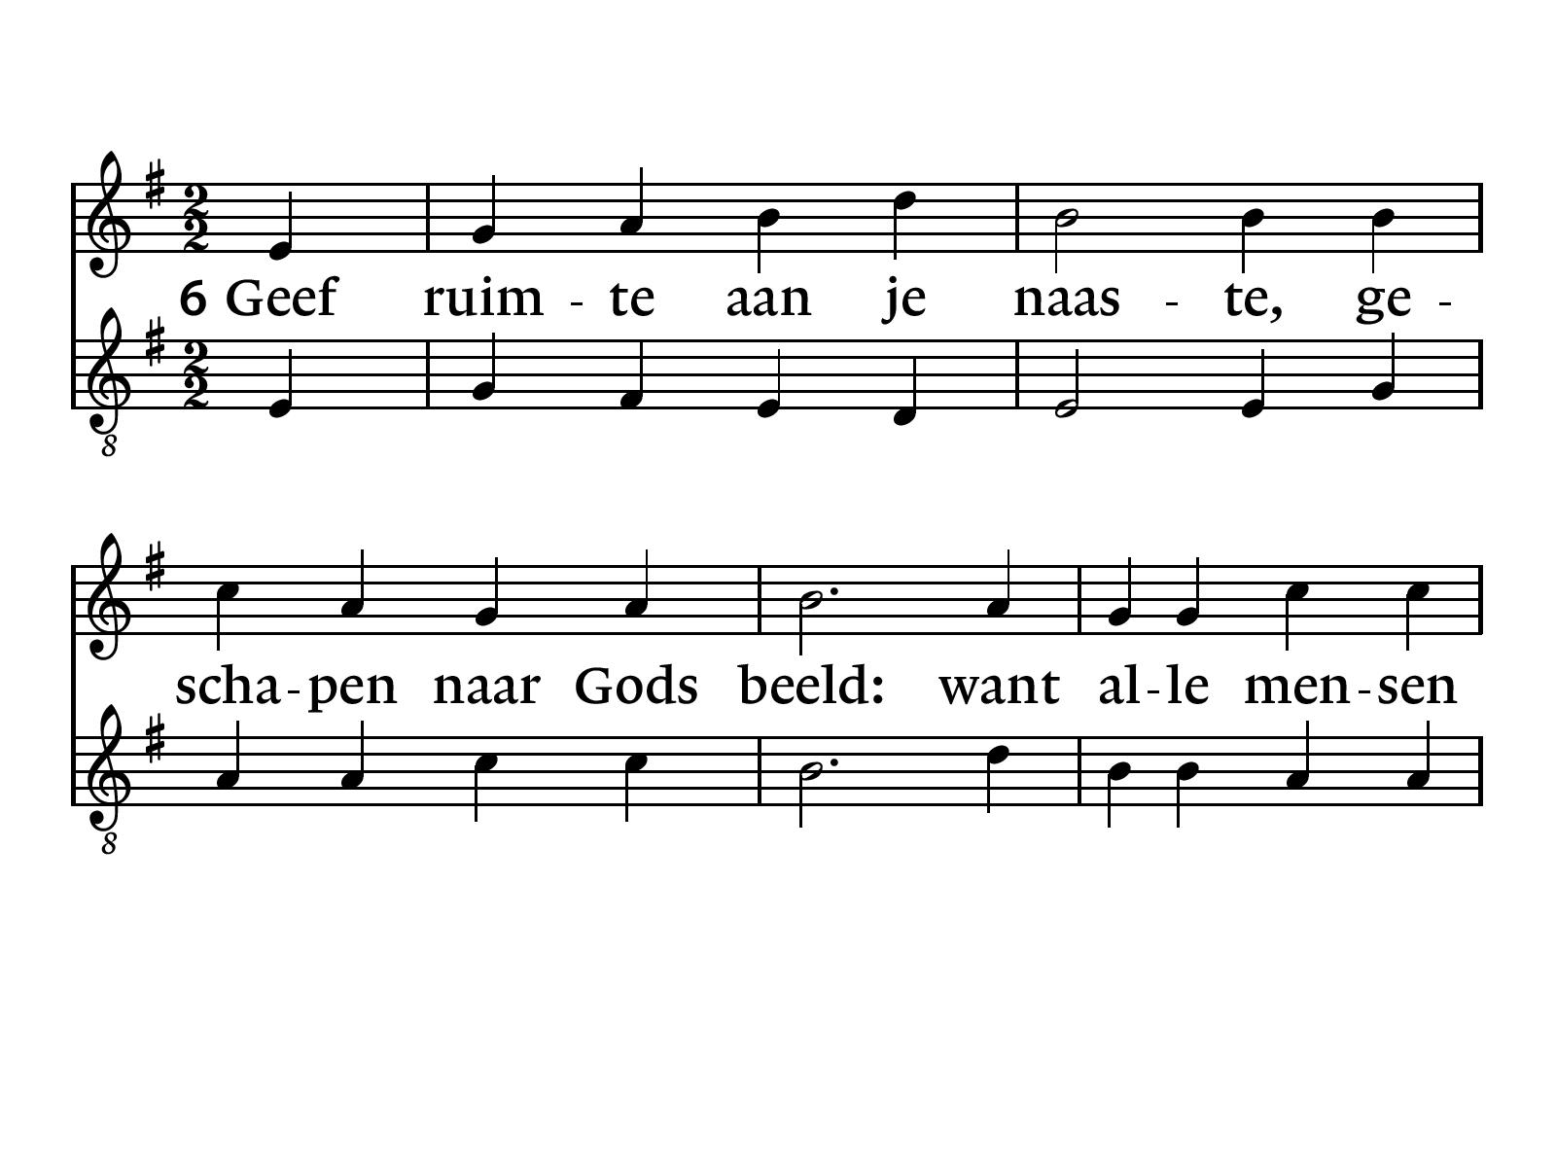

Slide 41
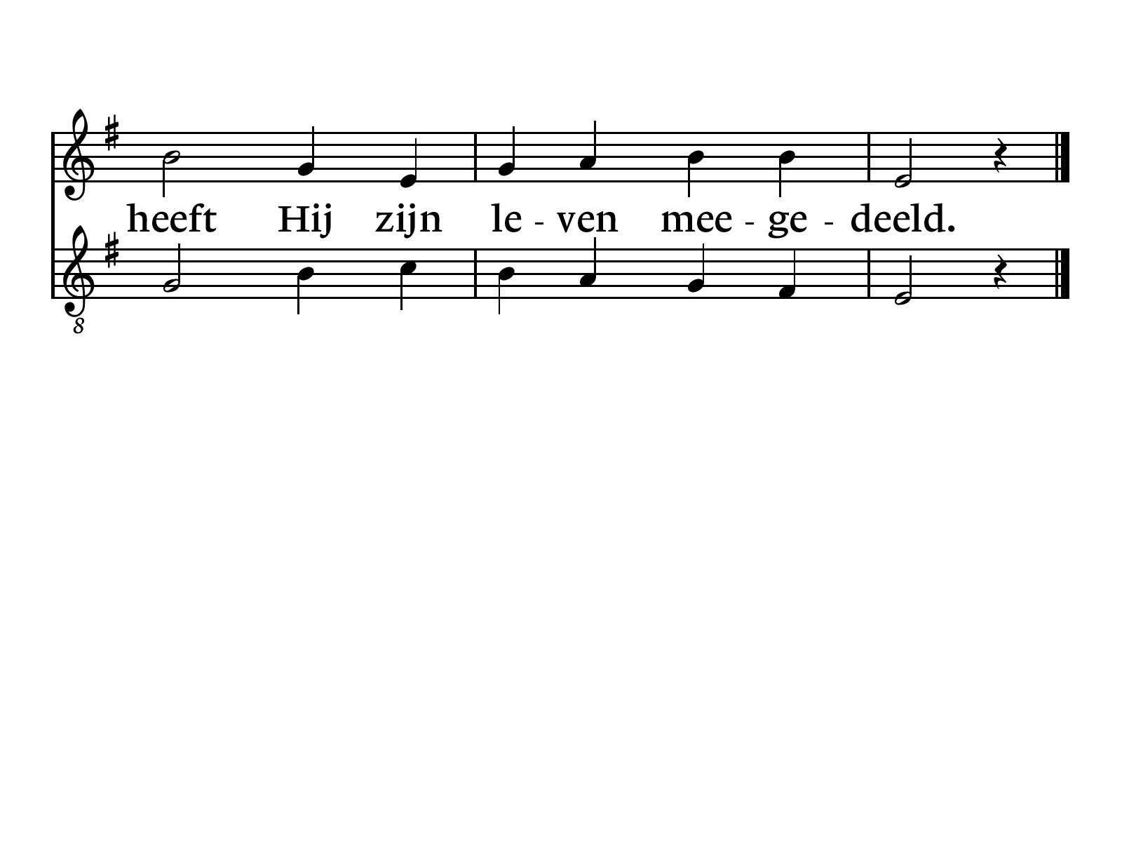

Slide 42
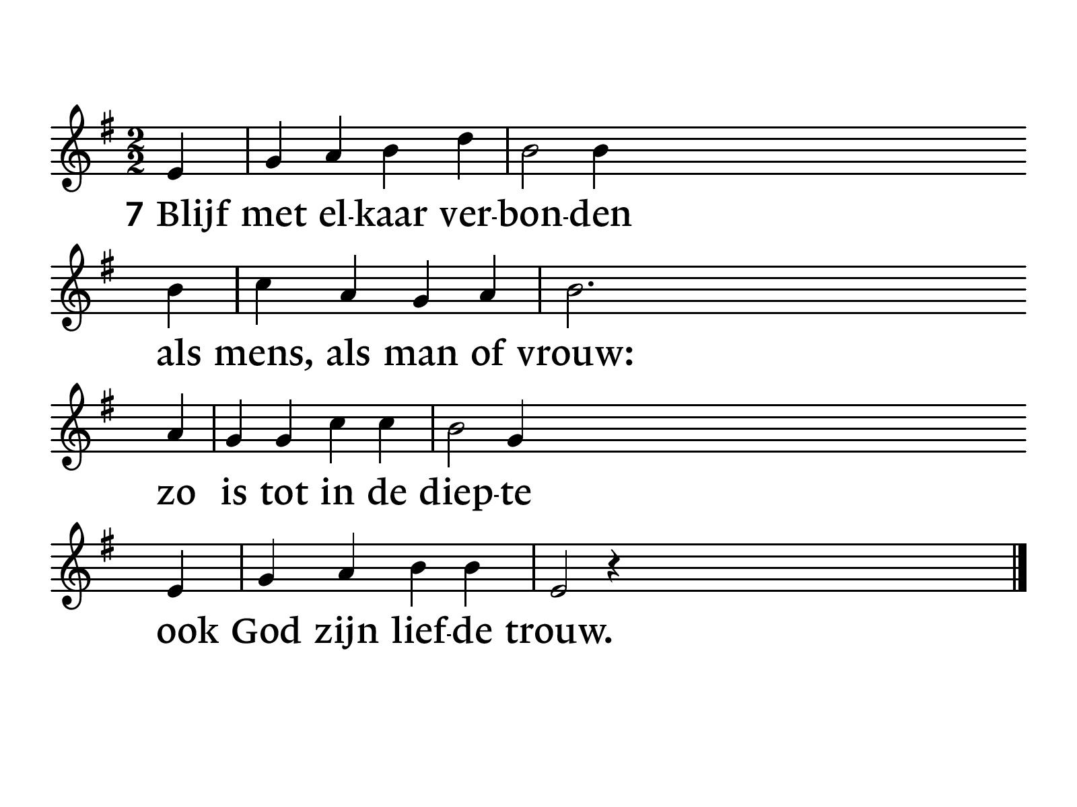

Slide 43
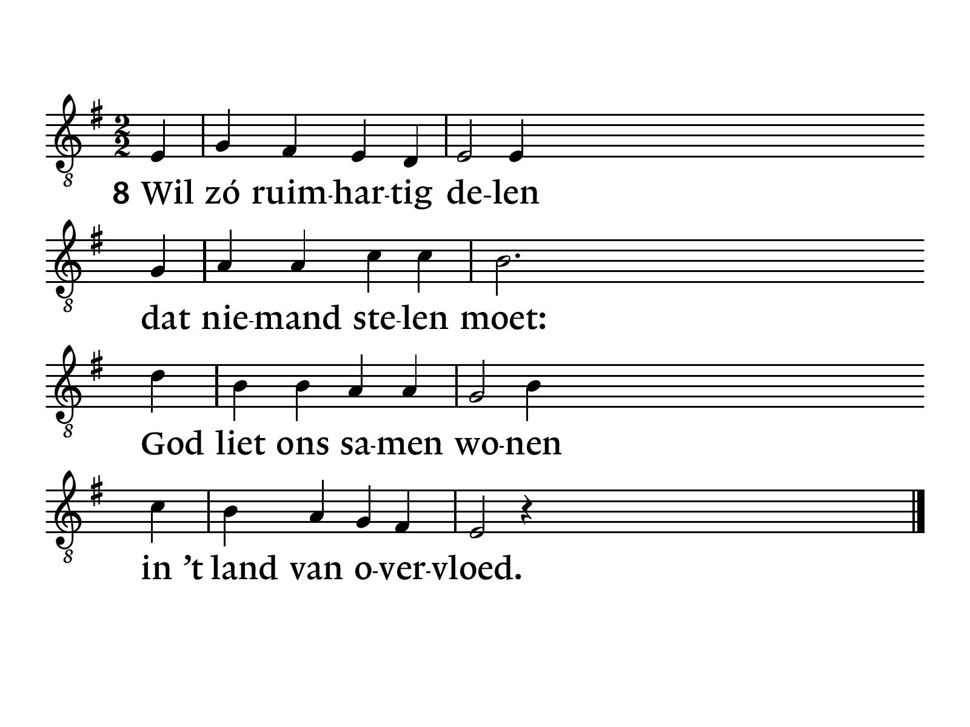

Slide 44
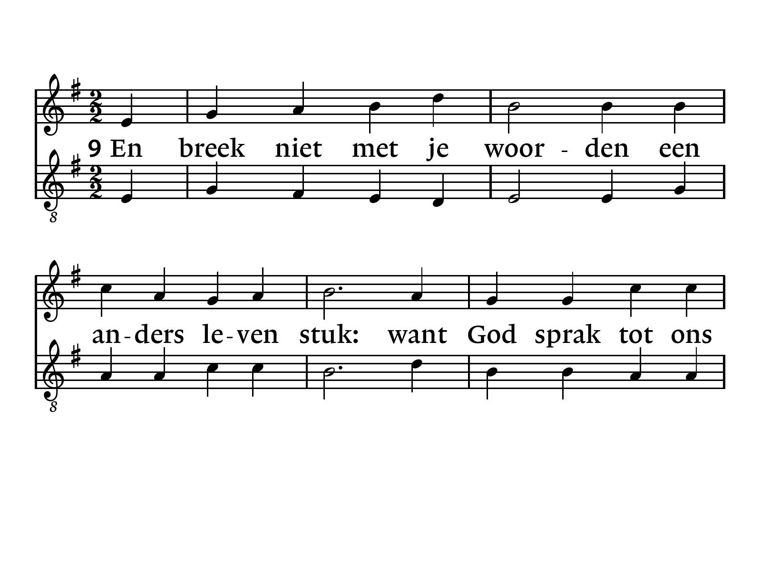

Slide 45


Slide 46
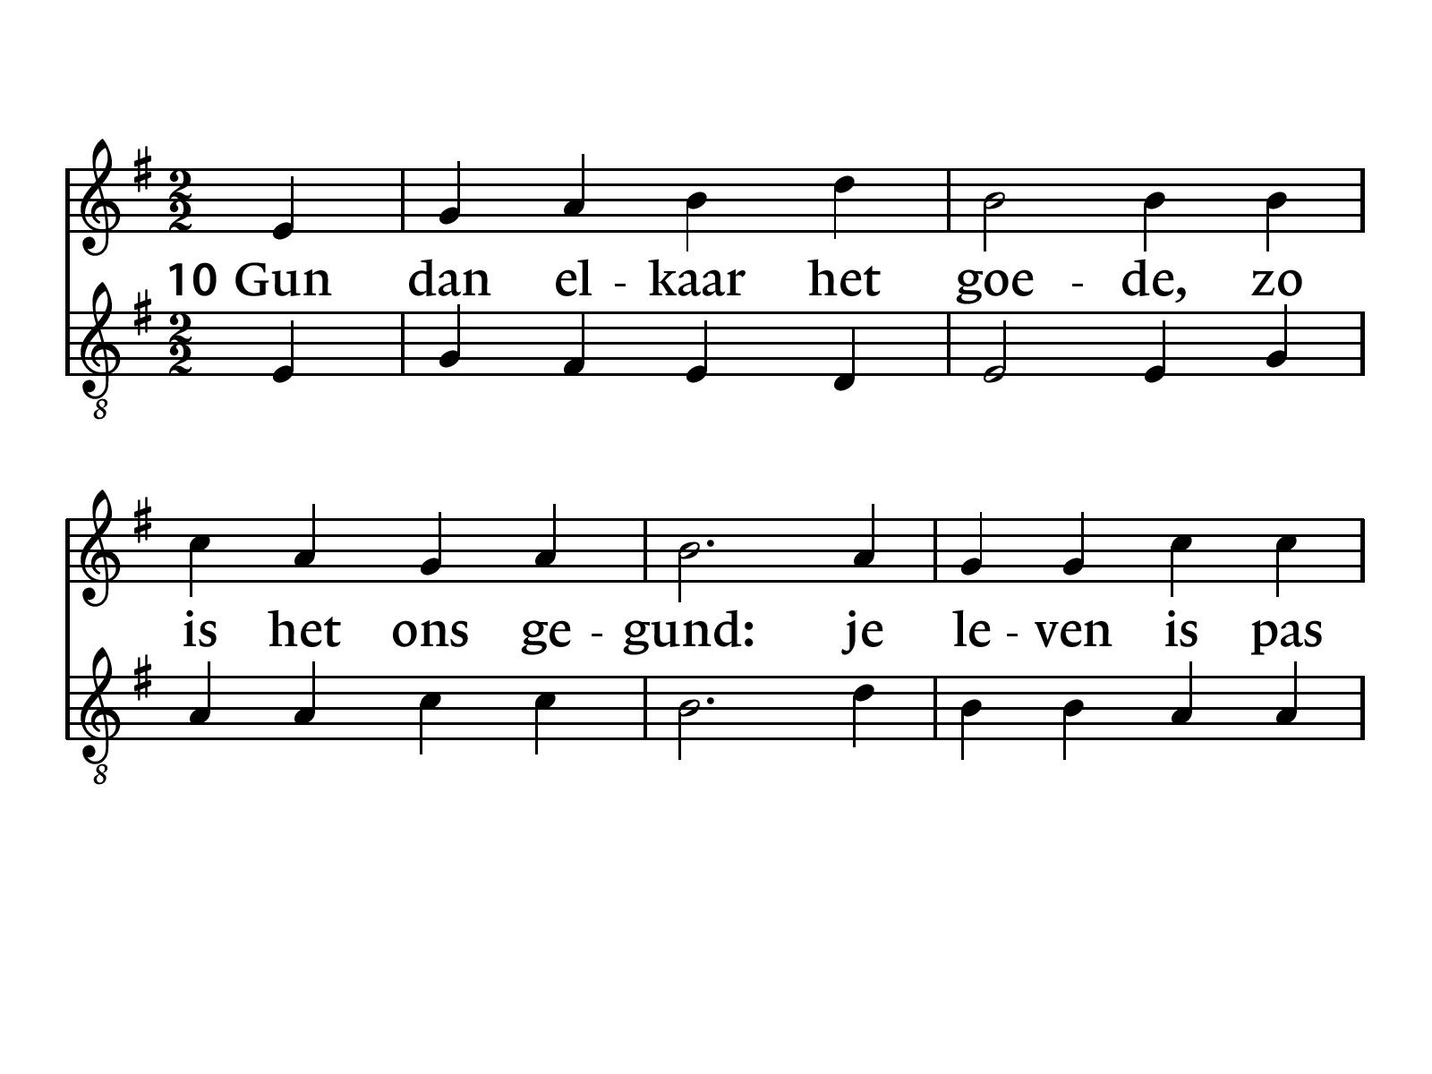

Slide 47
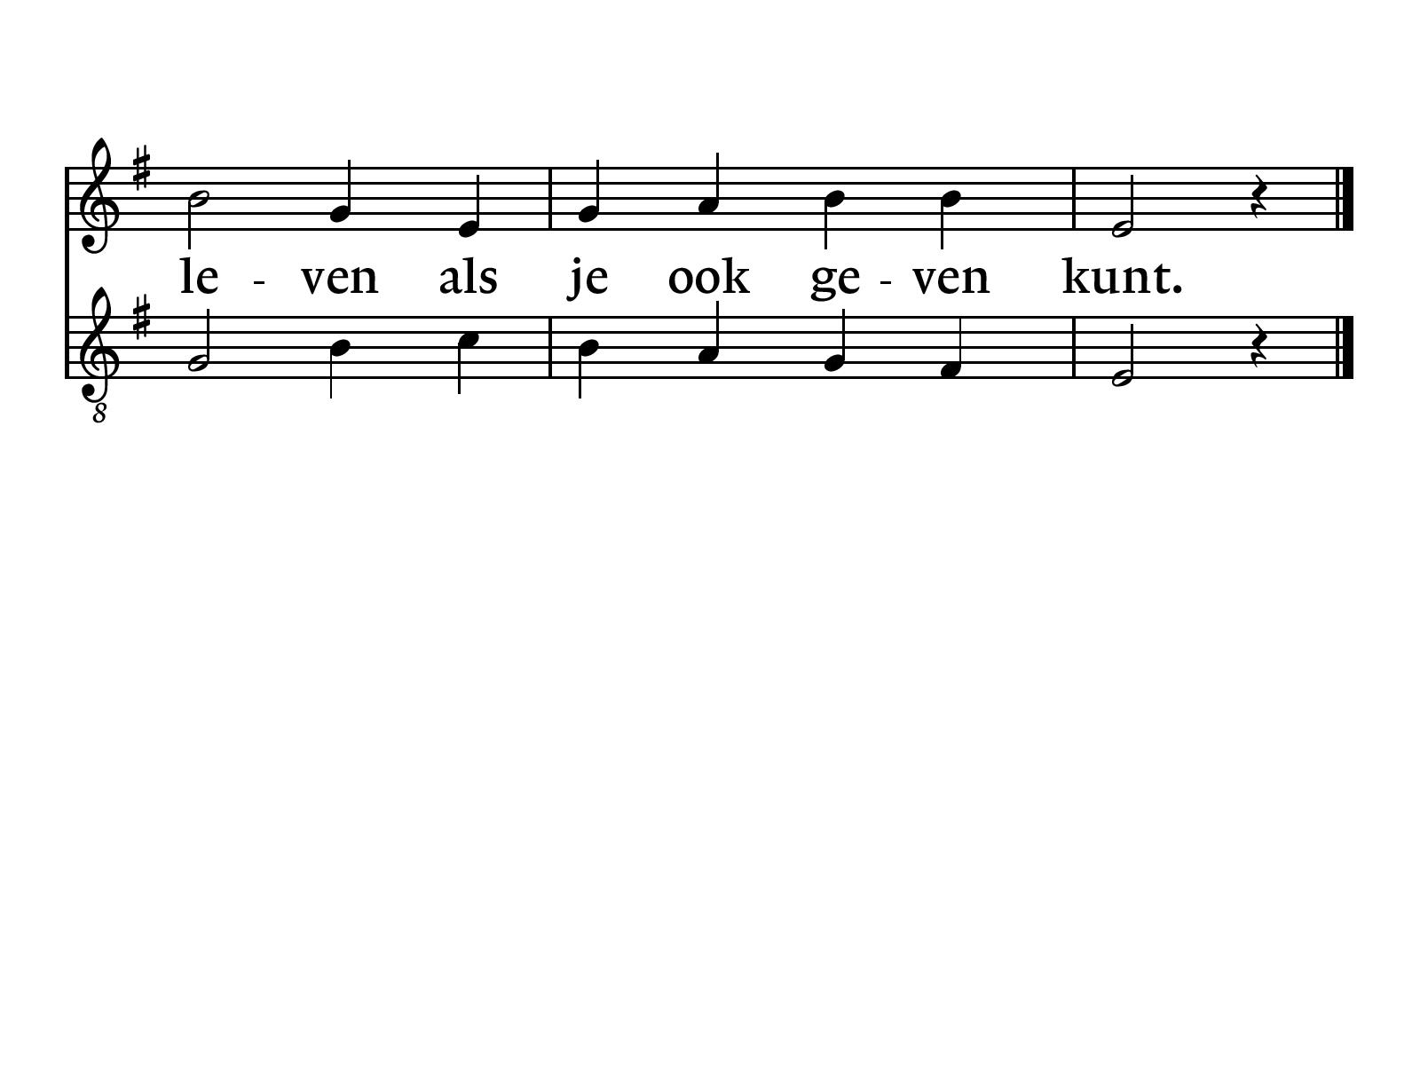

Slide 48
Kinderen naar de nevendienst

Slide 49
Lucas 3: 15 - 22

Slide 50
₁₅Het volk was vol verwachting, en allen vroegen zich af of Johannes misschien de messias was, ₁₆maar Johannes zei tegen hen: ‘Ik doop jullie met water, maar er komt iemand die meer vermag dan ik; ik ben zelfs niet goed genoeg om de riemen van zijn sandalen los te maken. Hij zal jullie dopen met de heilige Geest en met vuur

Slide 51
₁₇hij houdt de wan in zijn hand om de dorsvloer te reinigen, het graan zal hij bijeenbrengen in zijn schuur en het kaf in onblusbaar vuur verbranden.’
₁₈Op deze en andere wijze spoorde hij de mensen aan en verkondigde hij hun het goede nieuws. ₁₉Maar de tetrarch Herodes, die door Johannes was terechtgewezen in verband met Herodias, de vrouw van zijn broer, en vanwege al zijn andere wandaden,

Slide 52
₂₀voegde aan alle slechte dingen die hij had gedaan nog toe dat hij Johannes opsloot in de gevangenis.
₂₁Heel het volk liet zich dopen, en toen ook Jezus was gedoopt en hij aan het bidden was, werd de hemel geopend

Slide 53
₂₂en daalde de heilige Geest in de gedaante van een duif op hem neer, en er klonk een stem uit de hemel: ‘Jij bent mijn geliefde Zoon, in jou vind ik vreugde.’

Slide 54
NLB 352: 1, 2, 5, 6 en 7
‘ Jezus, meester aller dingen ‘

Slide 55
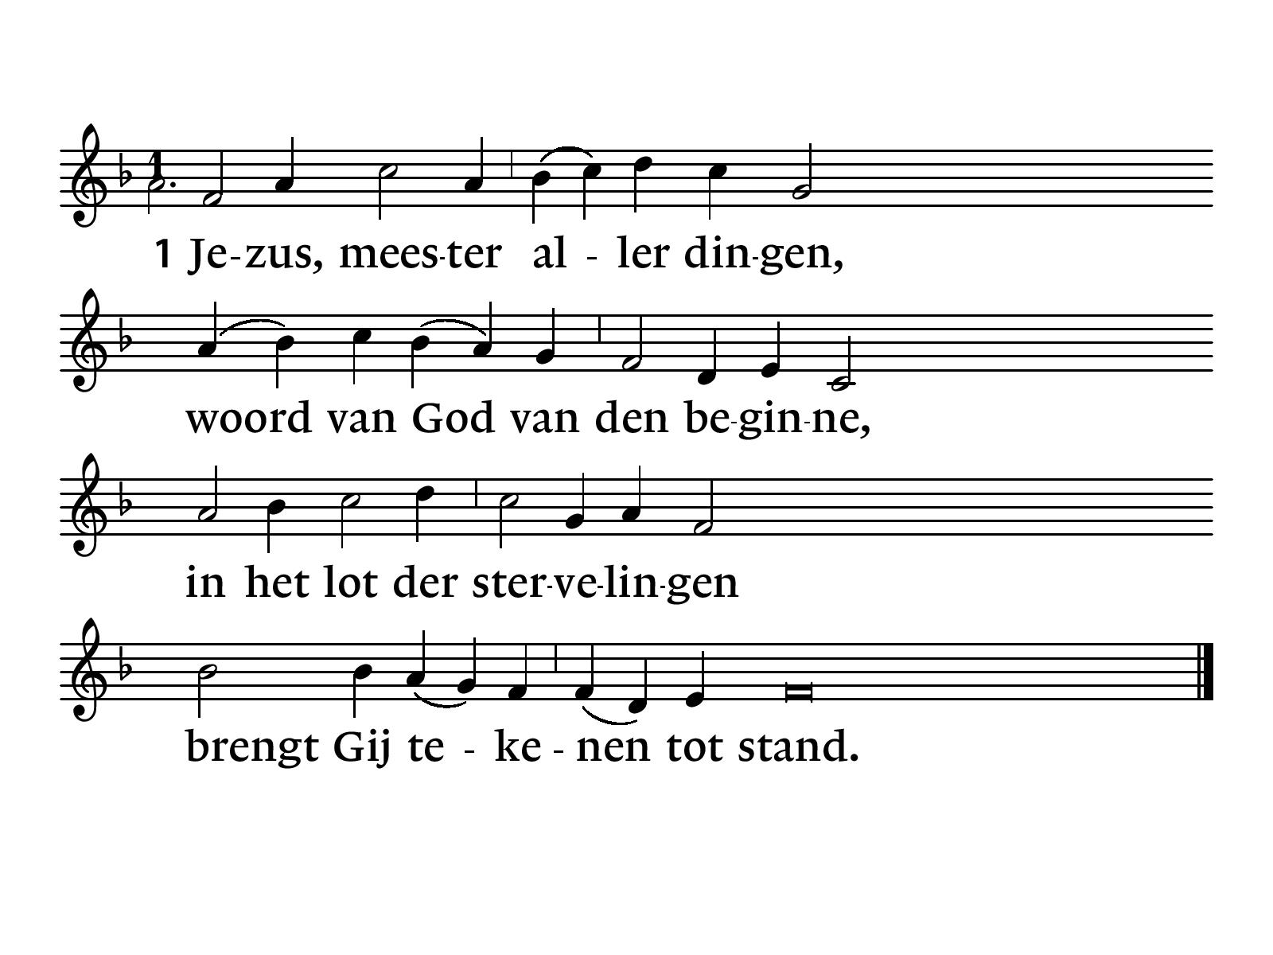

Slide 56
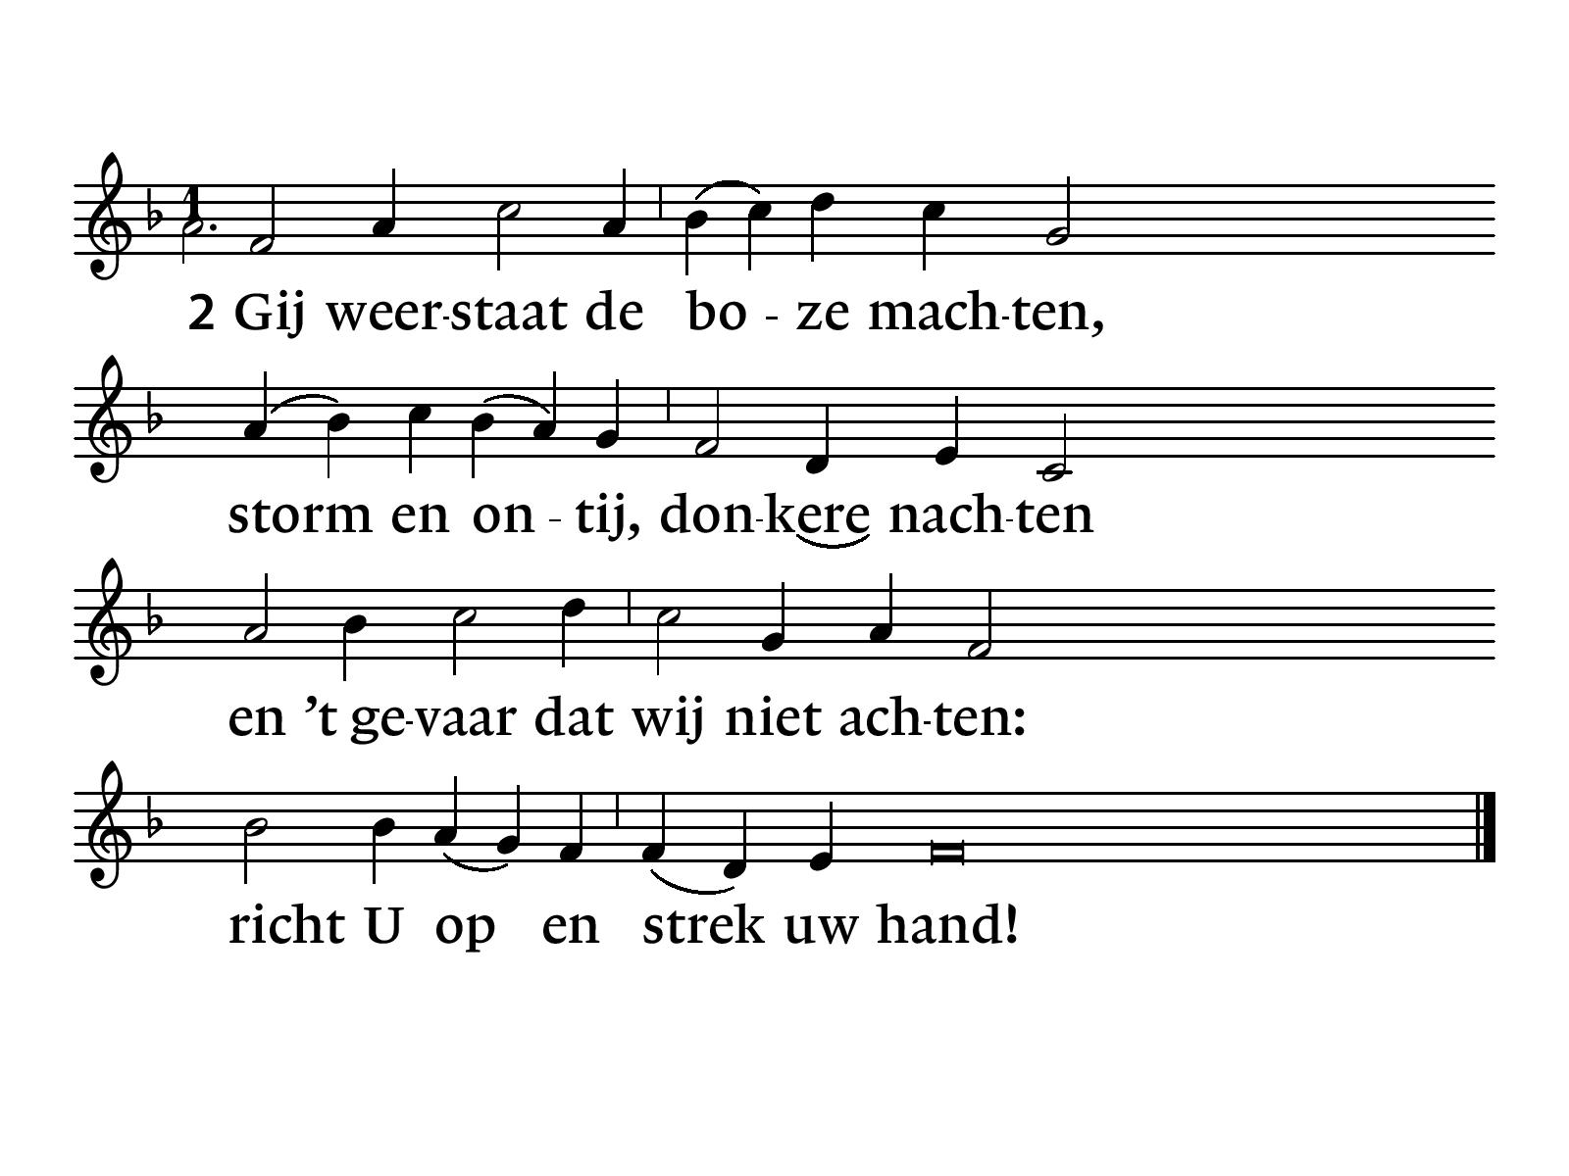

Slide 57
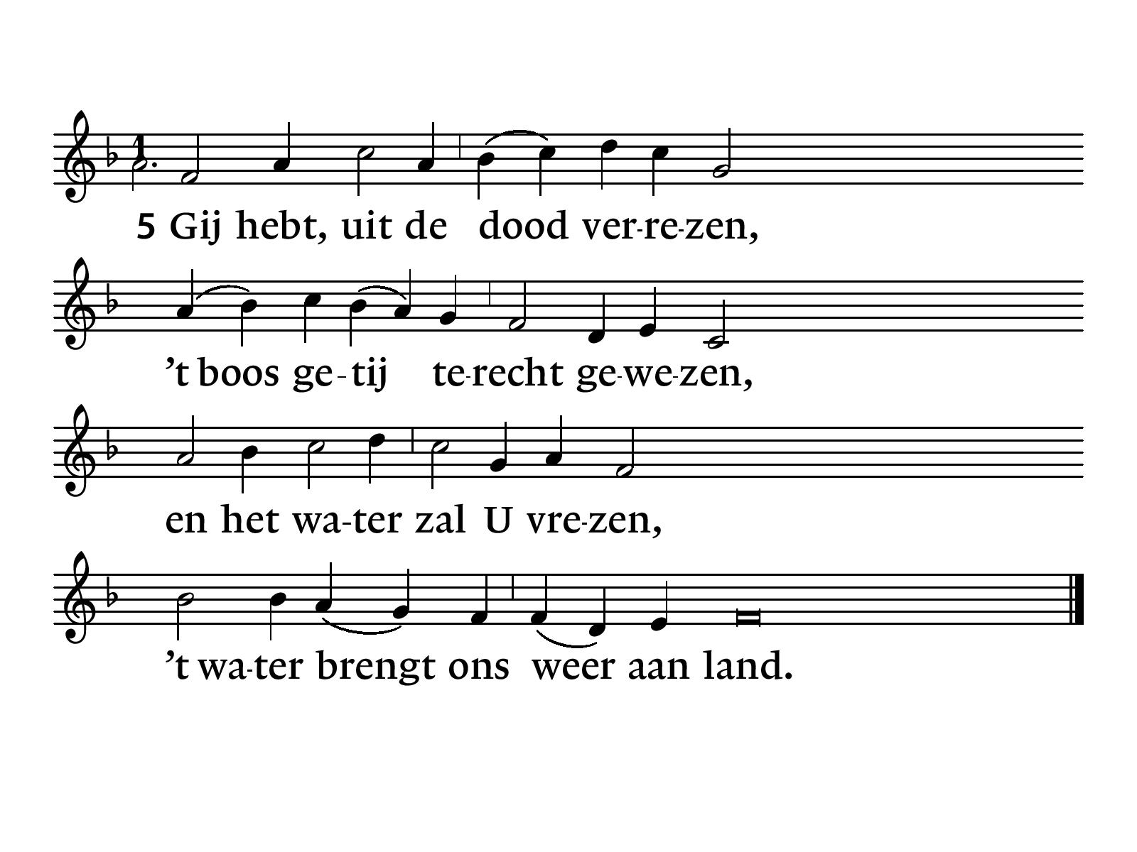

Slide 58
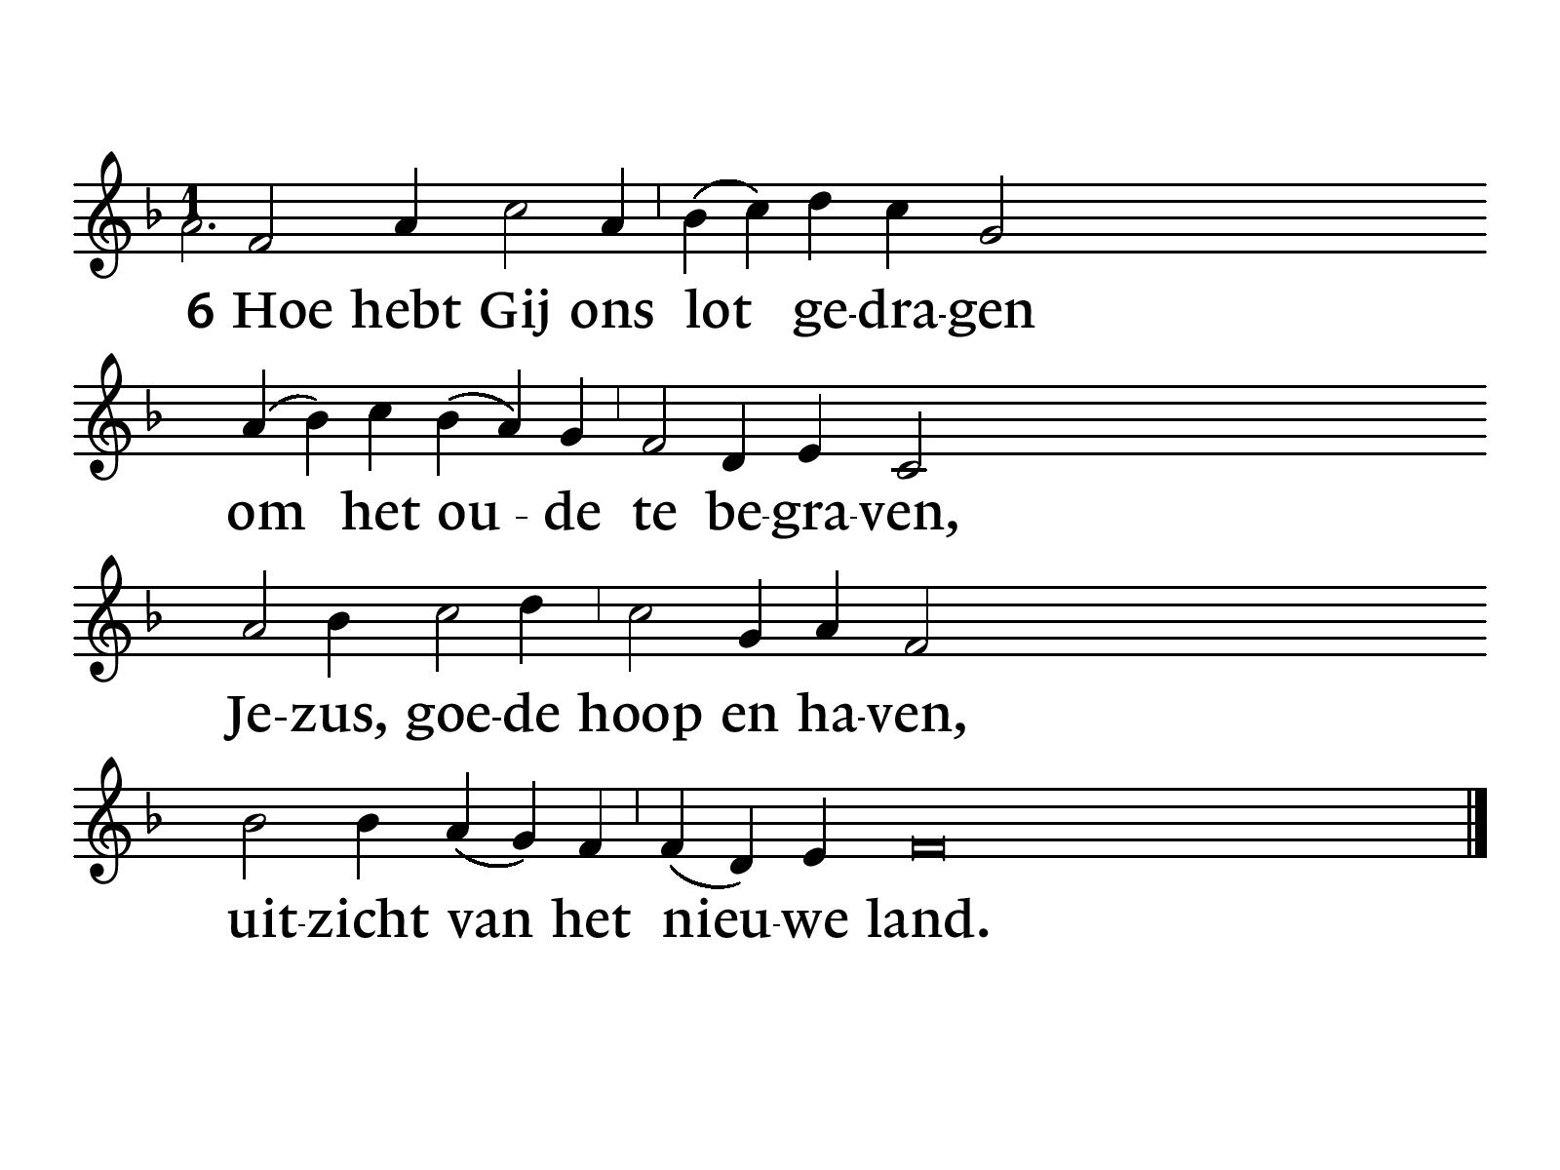

Slide 59
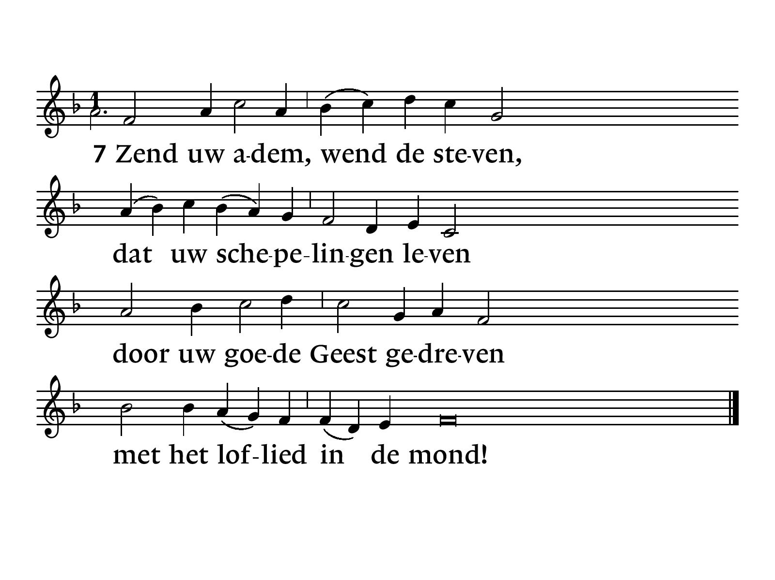

Slide 60
Overdenking

Slide 61
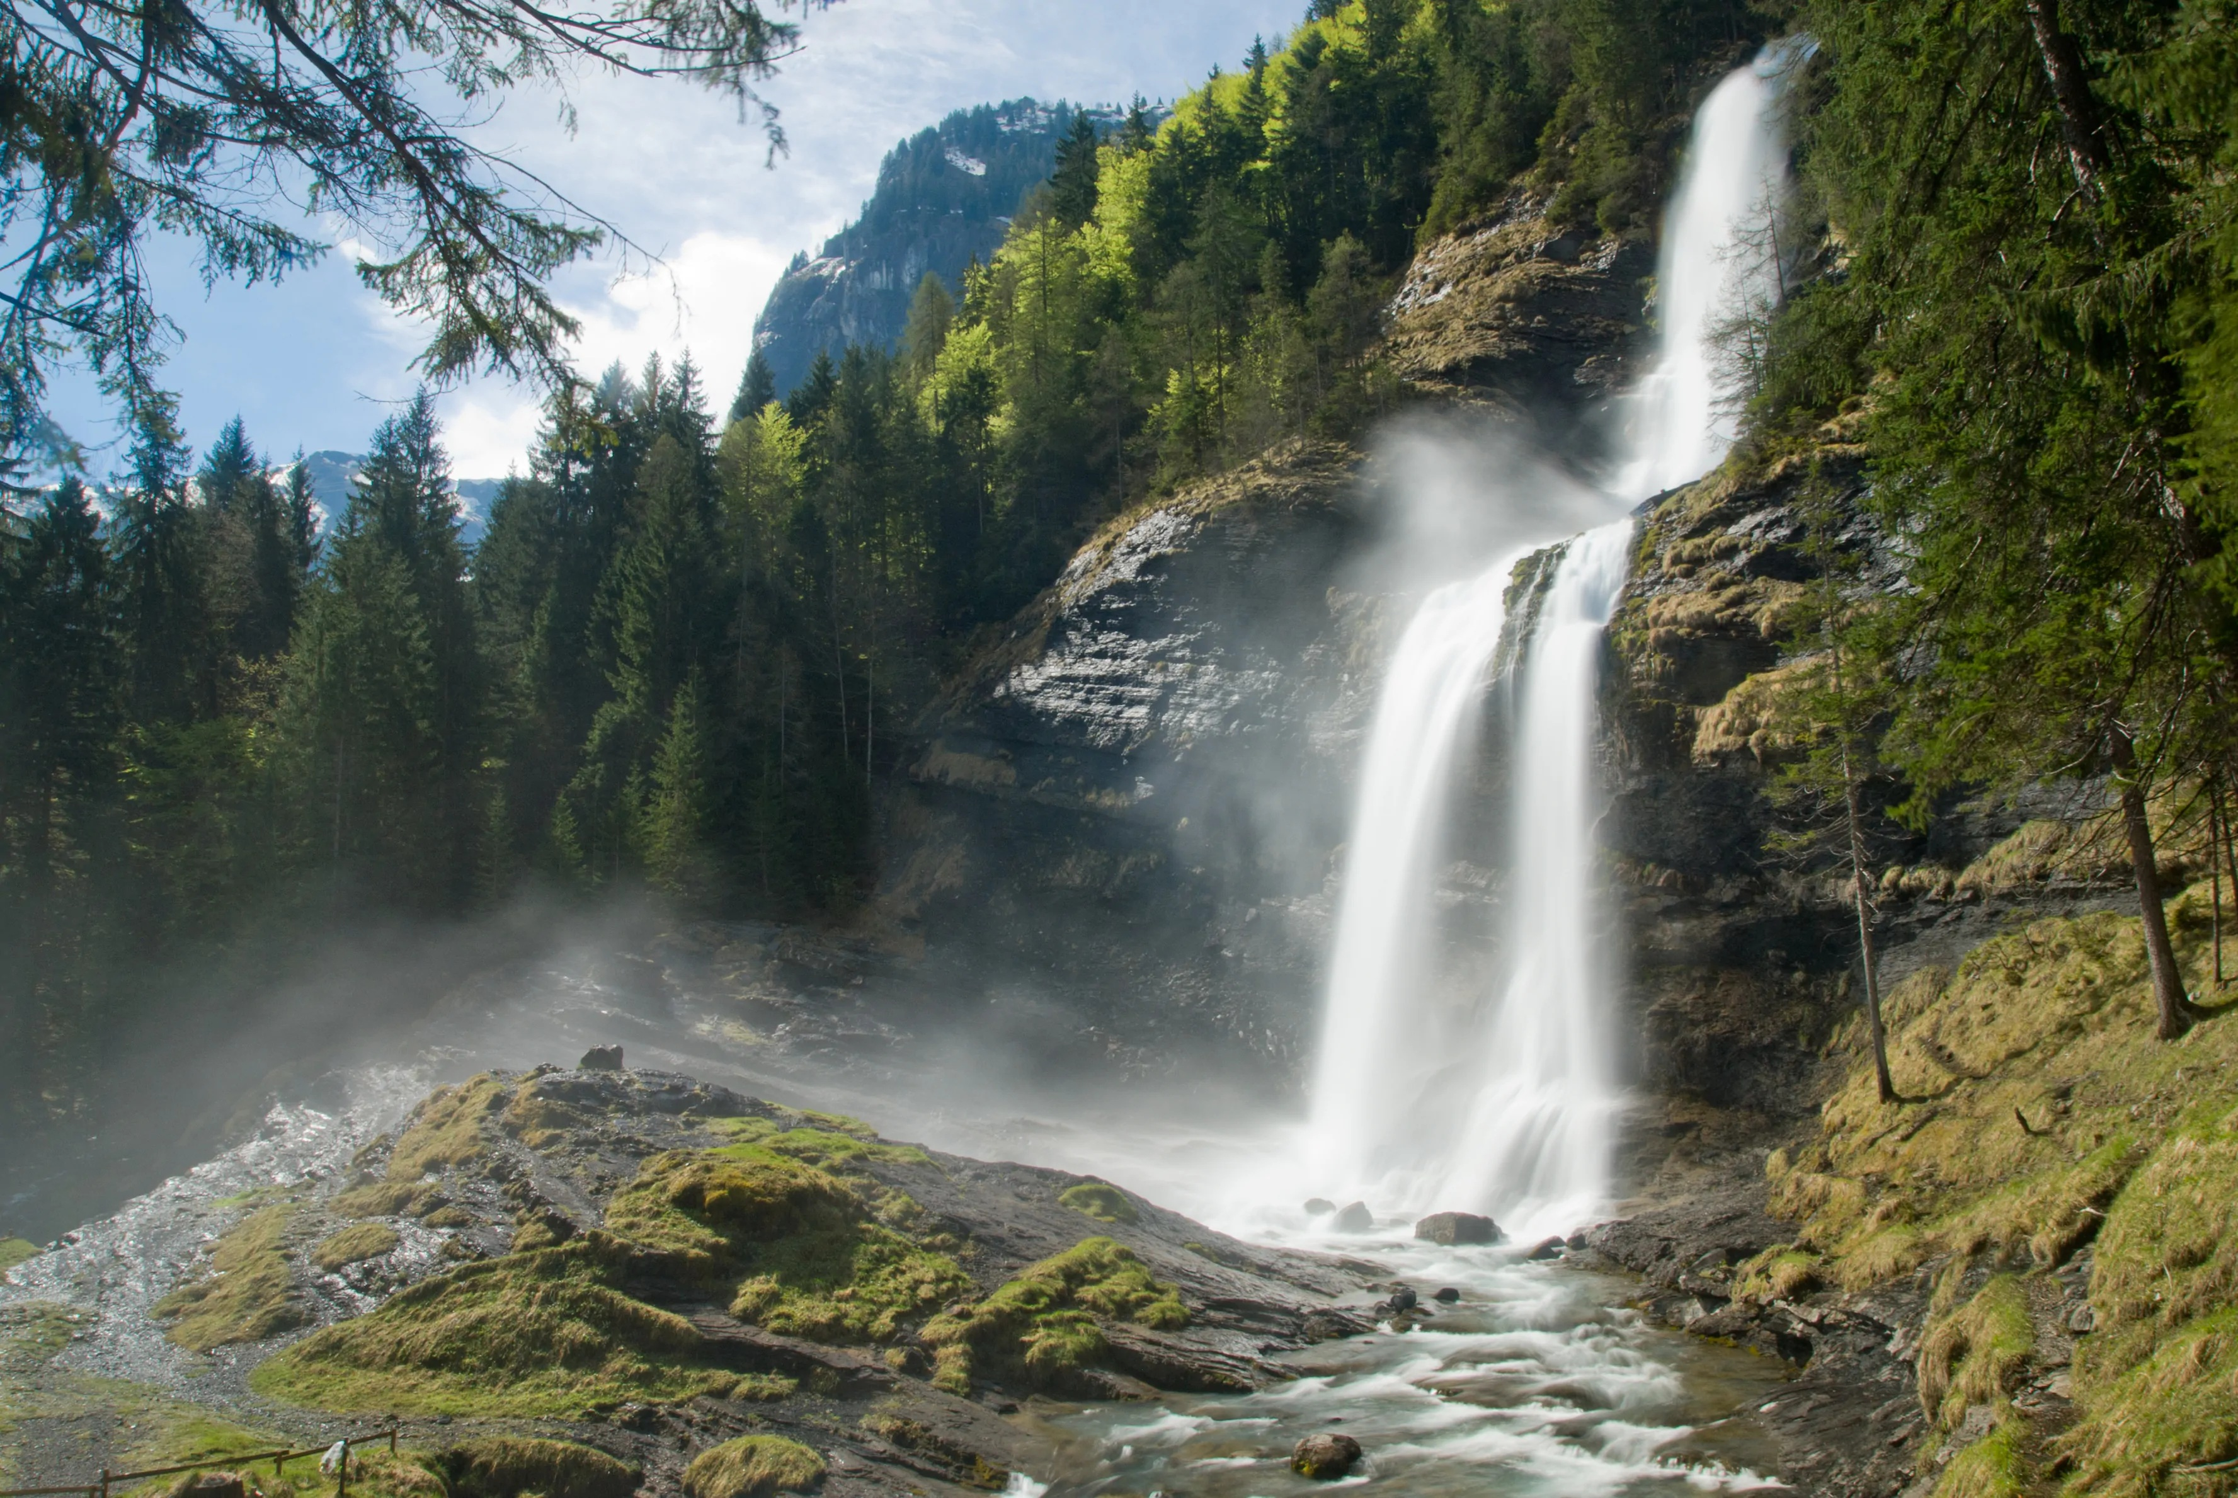

Slide 62
NLB 351
‘ In U zijn wij begrepen ‘

Slide 63
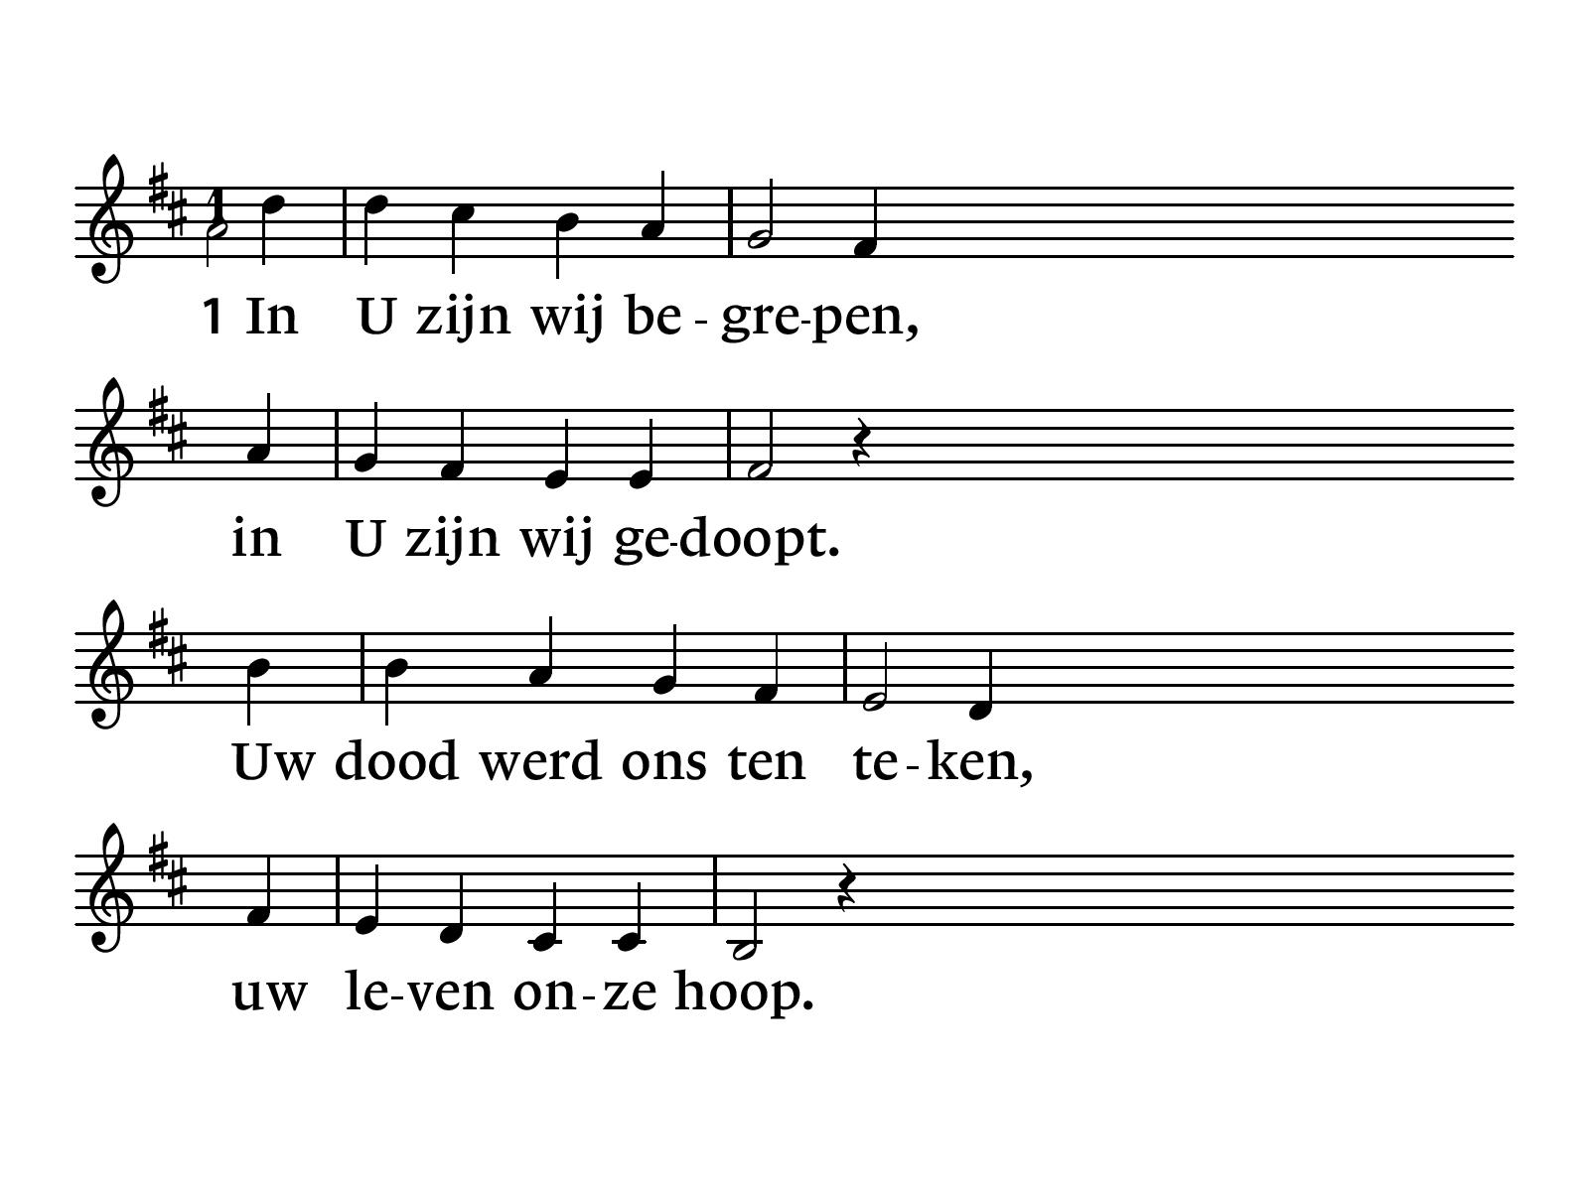

Slide 64
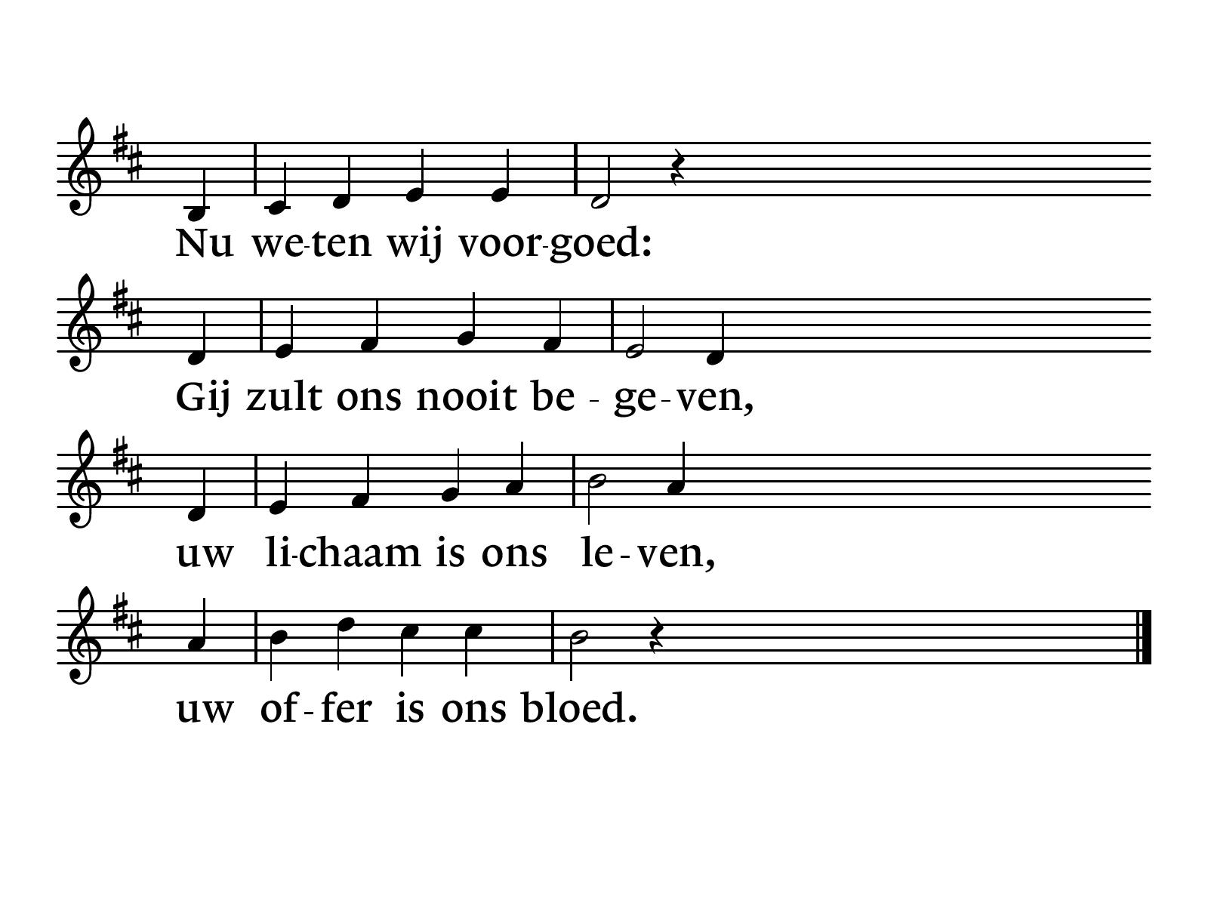

Slide 65
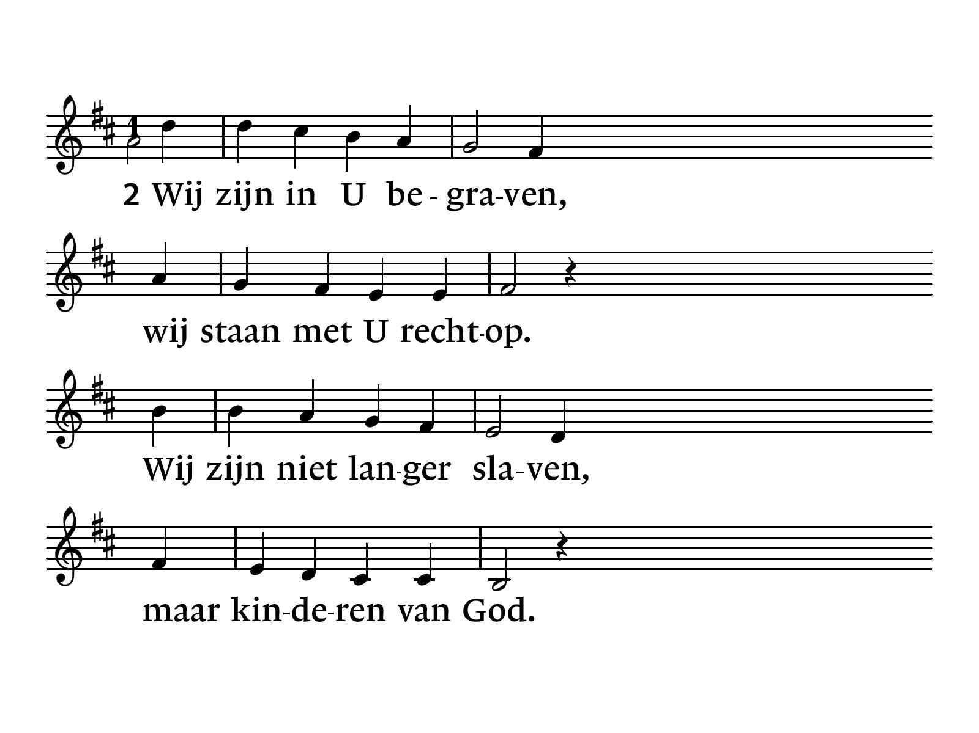

Slide 66
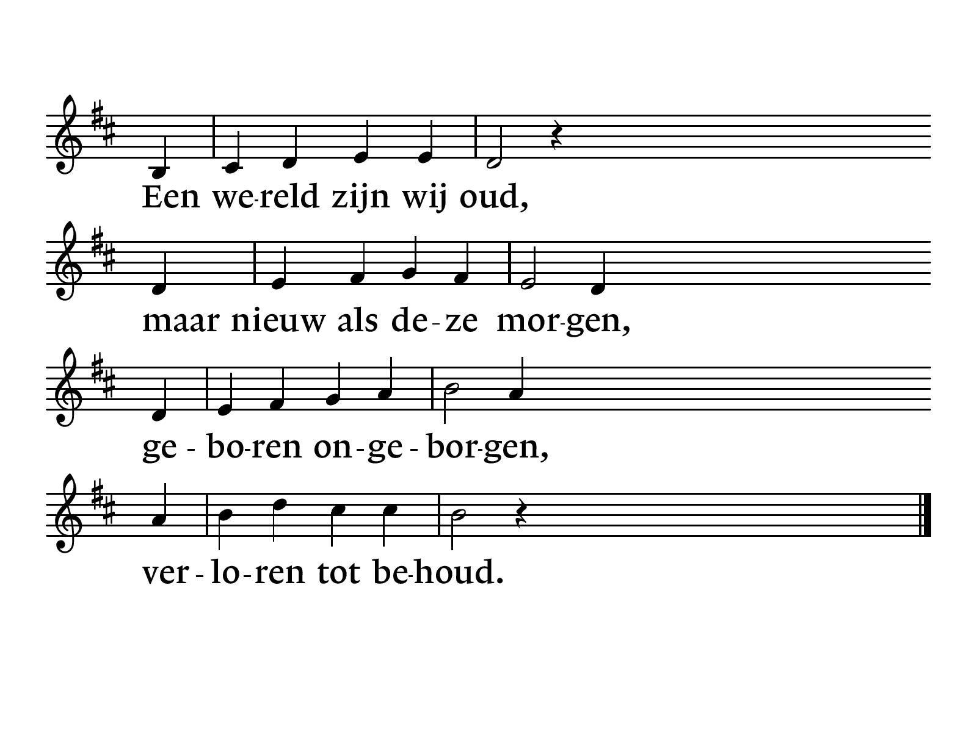

Slide 67
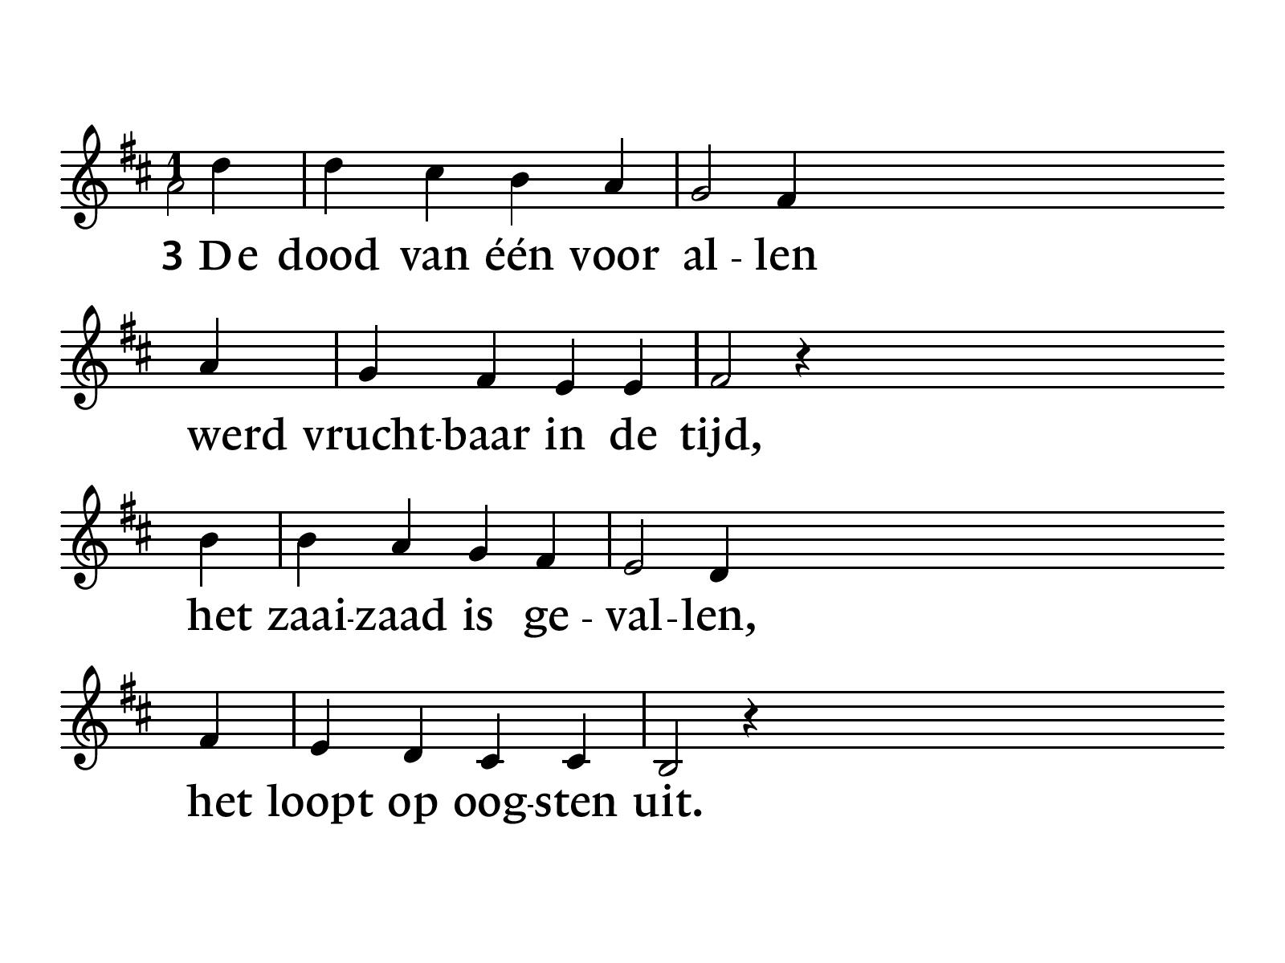

Slide 68
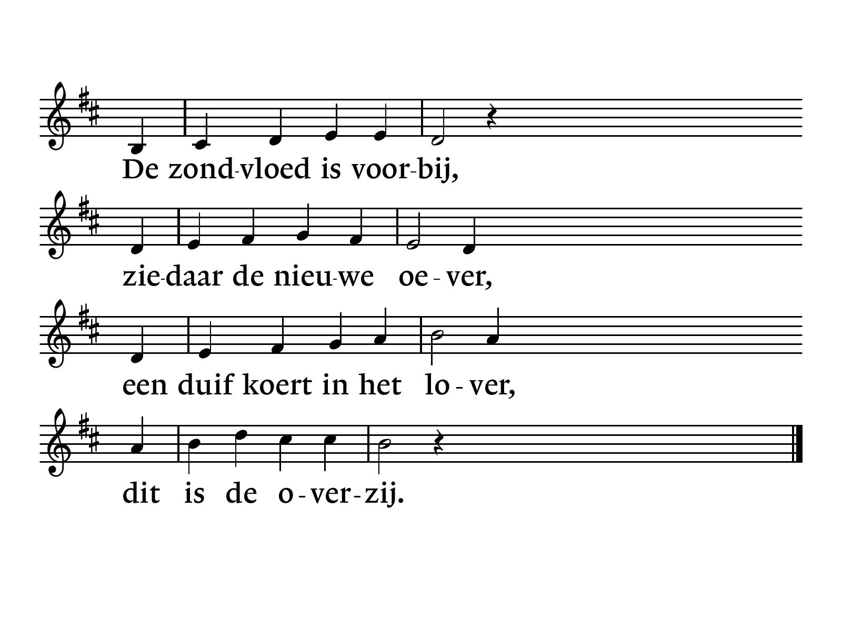

Slide 69
Kinderen terug in de kerk

Slide 70
Kinderlied KEE 13
‘ Ja is ja’

Slide 71
Ja is ja, nee is nee
Beloofd, is beloofd
Jezus wil je helpen
als jij in Hem gelooft
Ja is ja, nee is nee
Beloofd, is beloofd
Jezus wil je helpen
als jij in Hem gelooft

Slide 72
Hij is een God van liefde
Hij houdt heel veel van jou
Hij zal je nooit verlaten
want Hij is altijd trouw

Slide 73
Ja is ja, nee is nee
Beloofd, is beloofd
Jezus wil je helpen
als jij in Hem gelooft
Ja is ja, nee is nee
Beloofd, is beloofd
Jezus wil je helpen
als jij in Hem gelooft

Slide 74
Ook wij moeten dit leren
om altijd trouw te zijn
en doen wat we beloven
dat geldt voor groot en klein

Slide 75
Ja is ja, nee is nee
Beloofd, is beloofd
Jezus wil je helpen
als jij in Hem gelooft
Ja is ja, nee is nee
Beloofd, is beloofd
Jezus wil je helpen
als jij in Hem gelooft

Slide 76
Gebeden

Slide 77
Collecten
De collecte in de dienst is bestemd voor de diaconie KIA
De collecte bij de uitgang is bestemd voor de instandhouding van het kerkgebouw.
Via de Scipio-app van de
Mariakerk kunt u thuis of in
de kerk ook geven.

Slide 78

We wachten even tot de kleinste kinderen terugkomen van de oppasdienst

Slide 79
NLB 337
‘ Levend water, verfrissend, vrij ‘

Slide 80
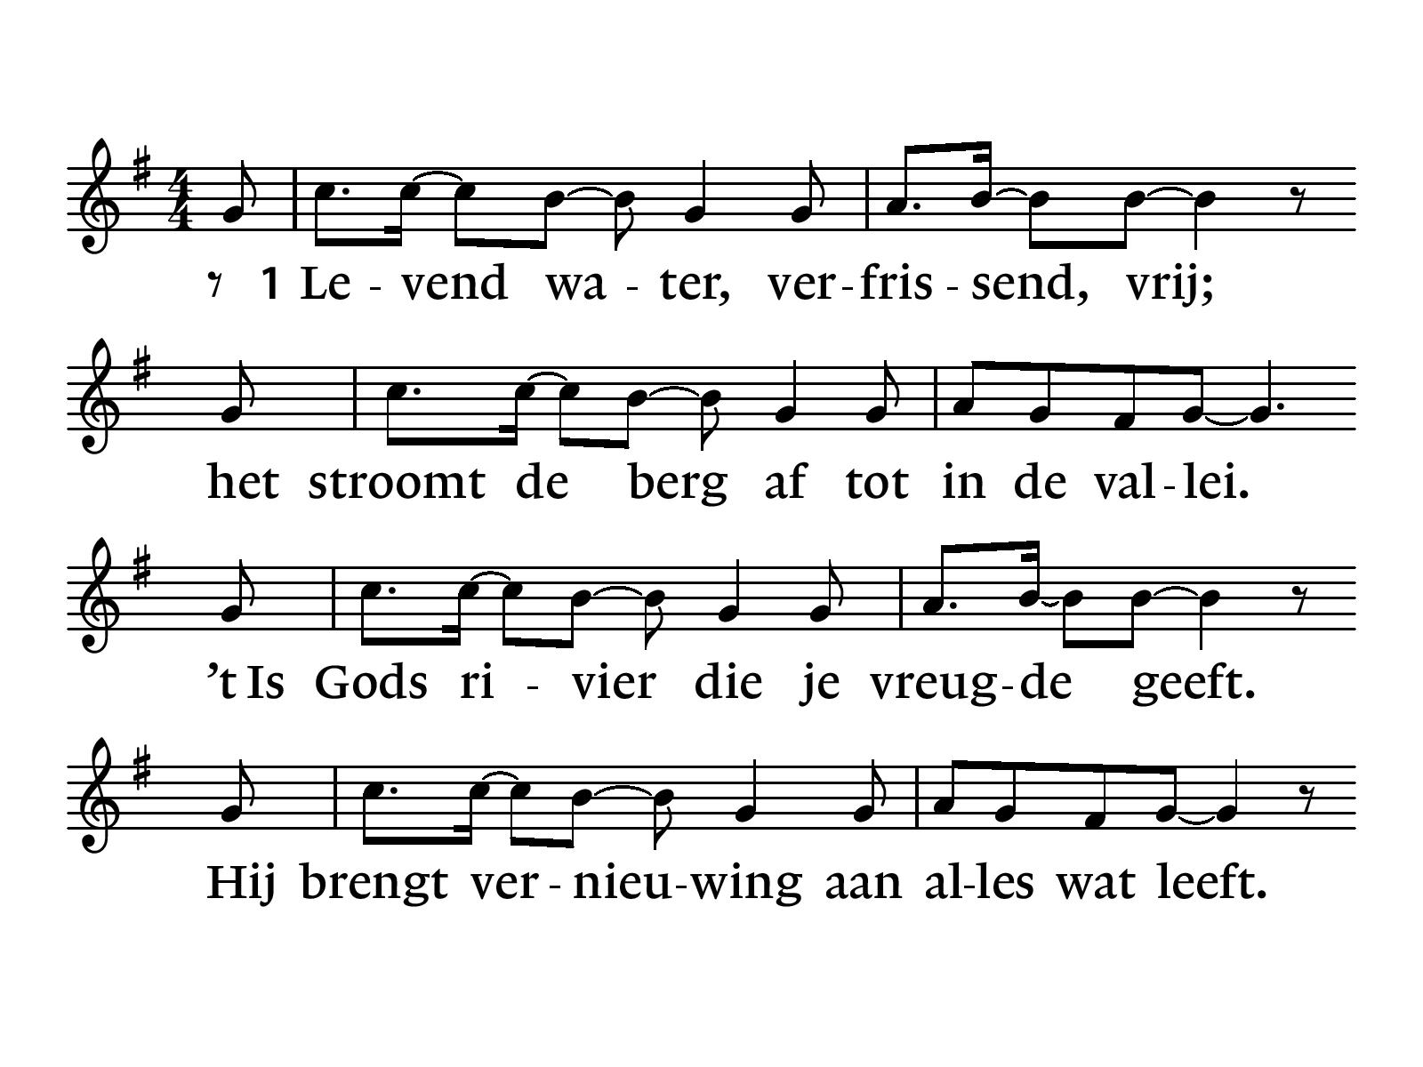

Slide 81
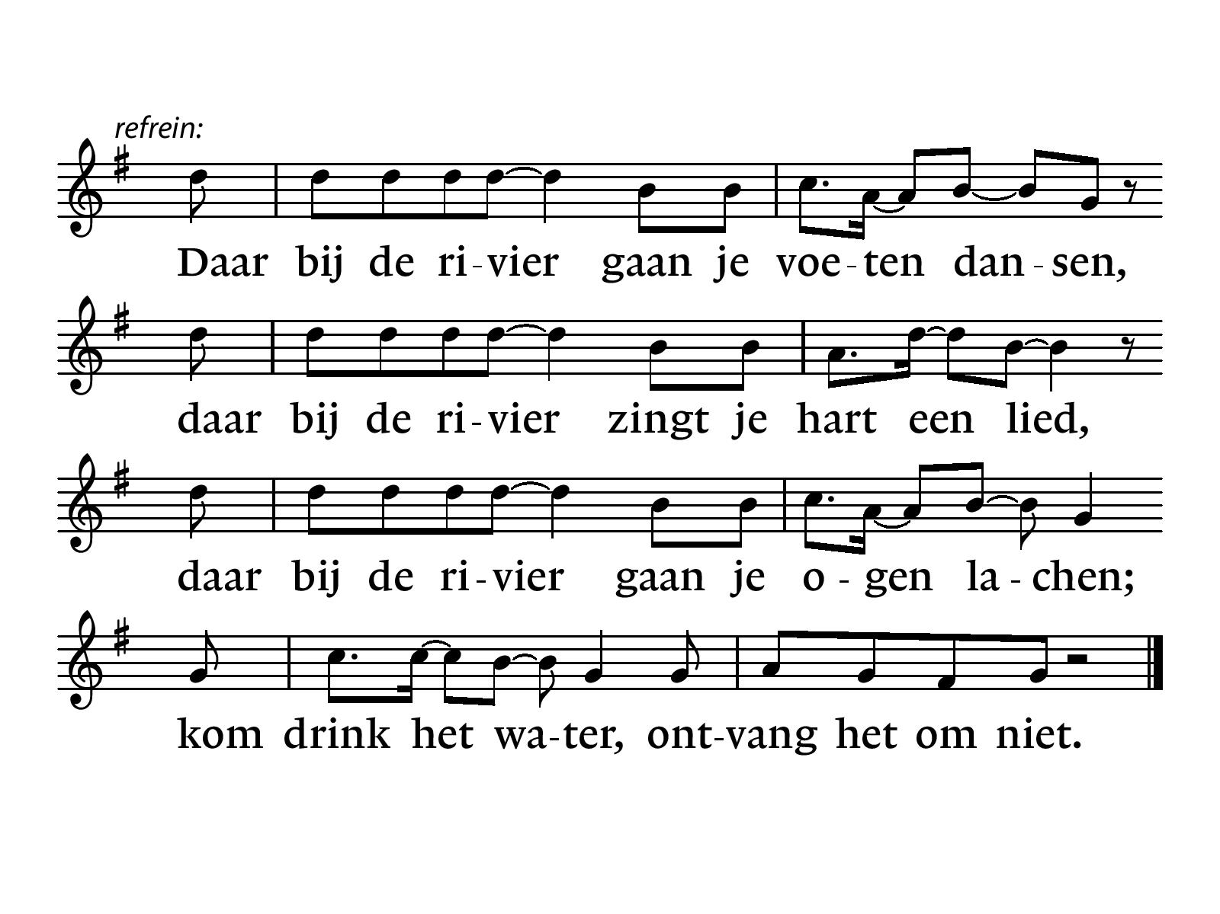

Slide 82
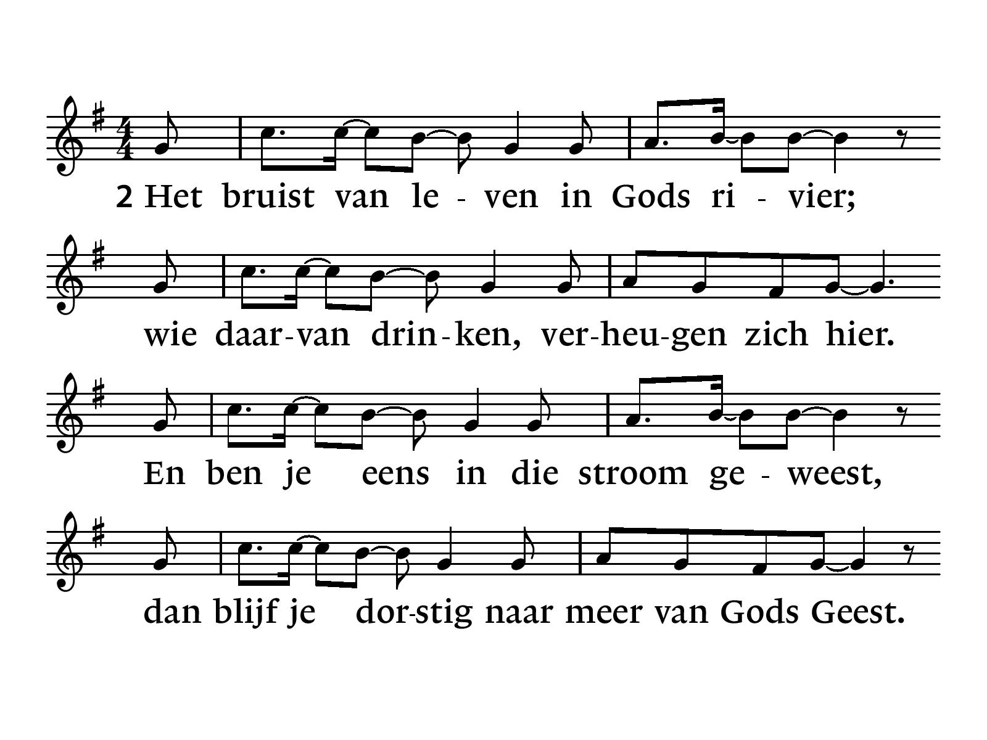

Slide 84
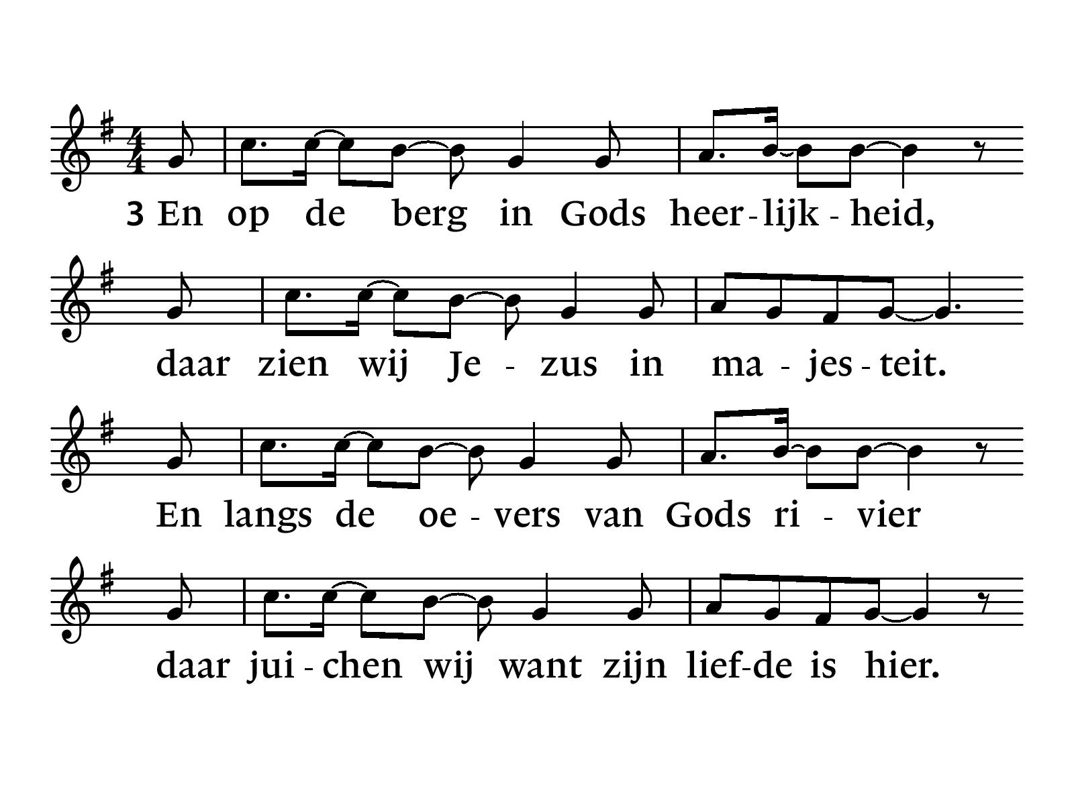

Slide 85
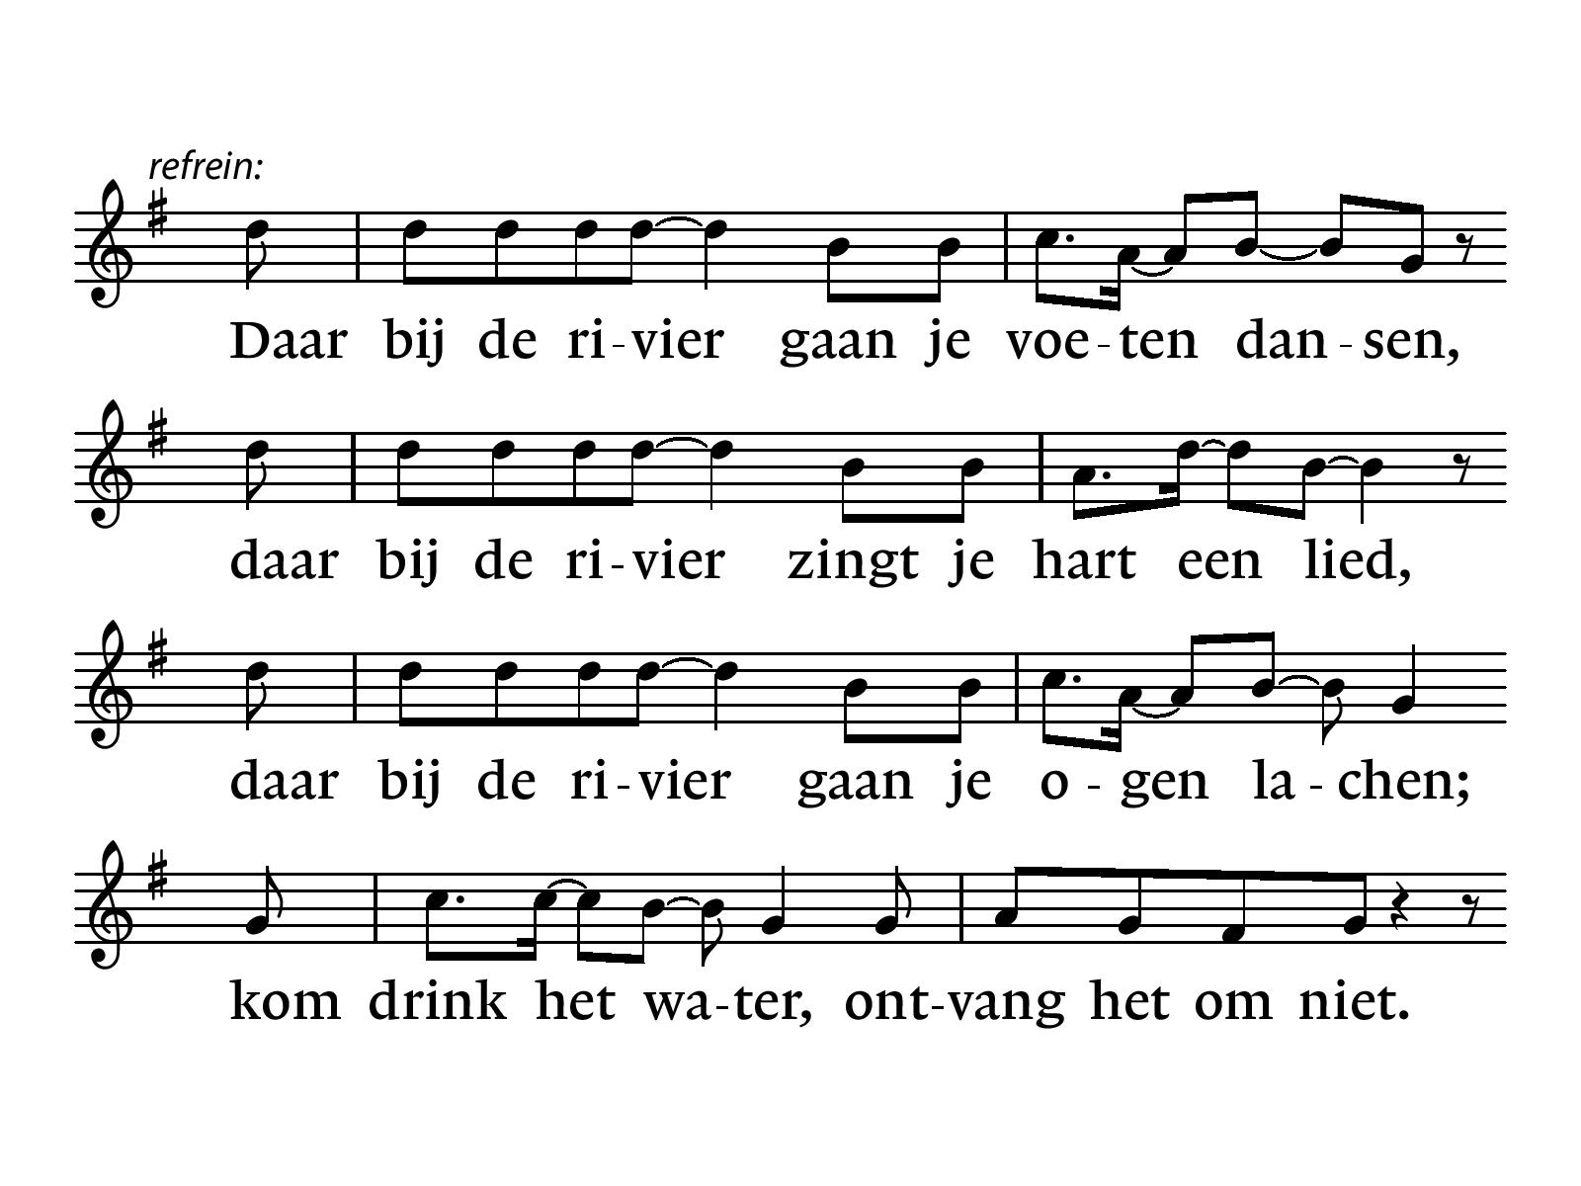

Slide 86
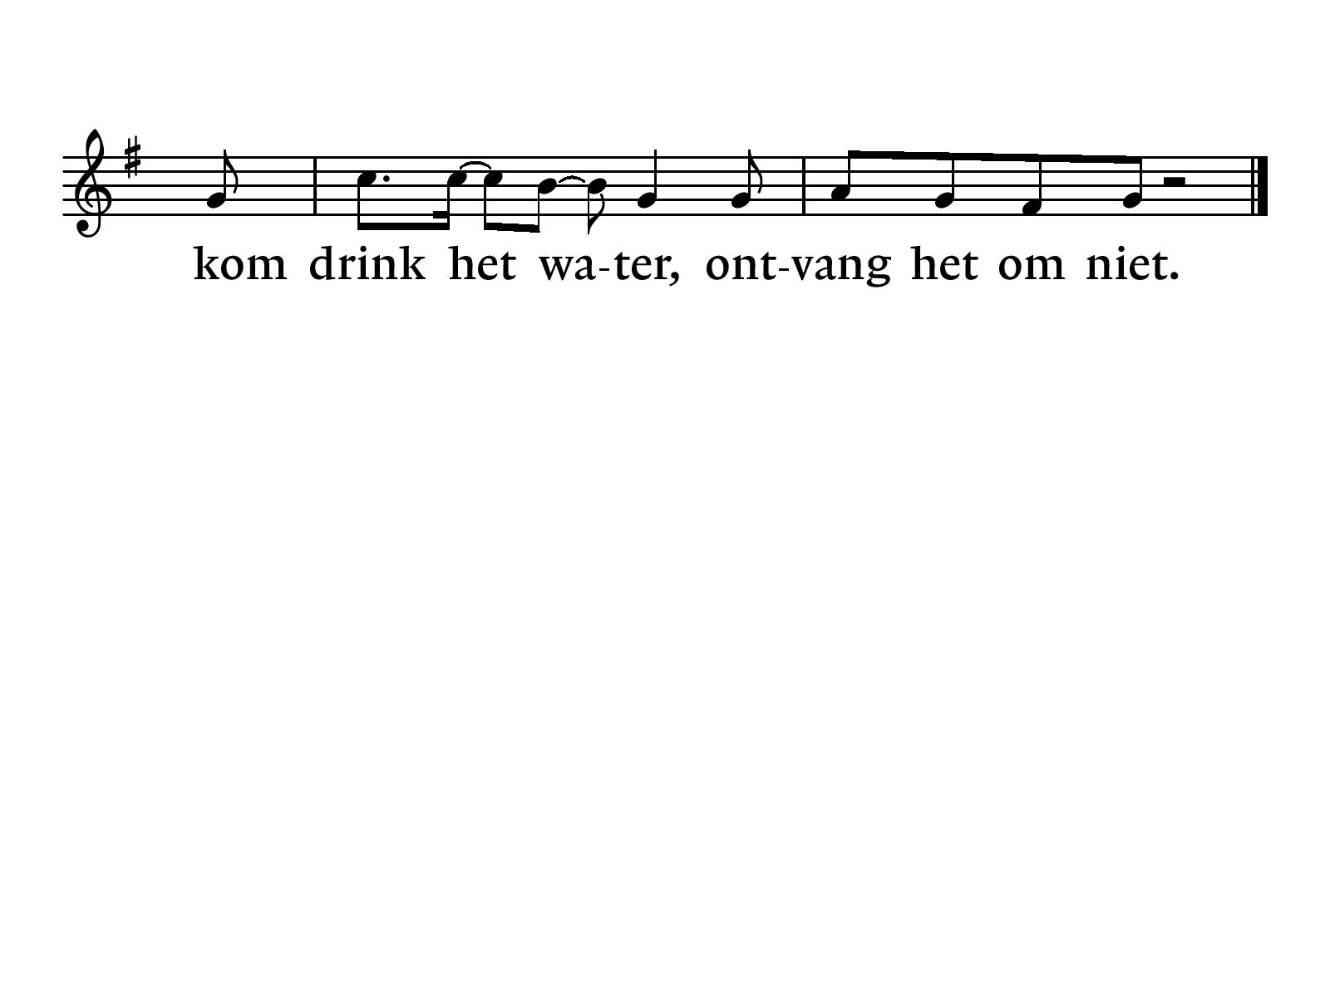

Slide 87
Zegen

Slide 88

Napraten in de Voorhof
Gasten zijn ook van harte welkom

